Slide 1

Использование библиотеки цифрового образовательного контента
Коротаева А.А.
учитель начальных классов
МАОУ «Центр образования №42»

Slide 2
ВХОД в УБ ЦОК

Slide 3
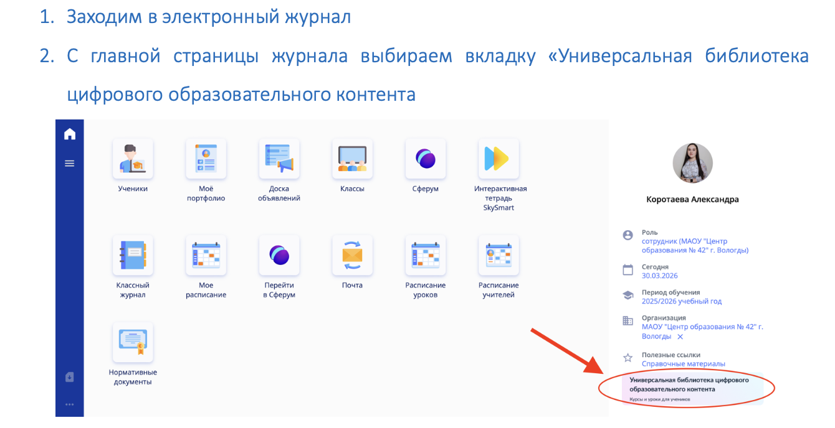

Slide 4
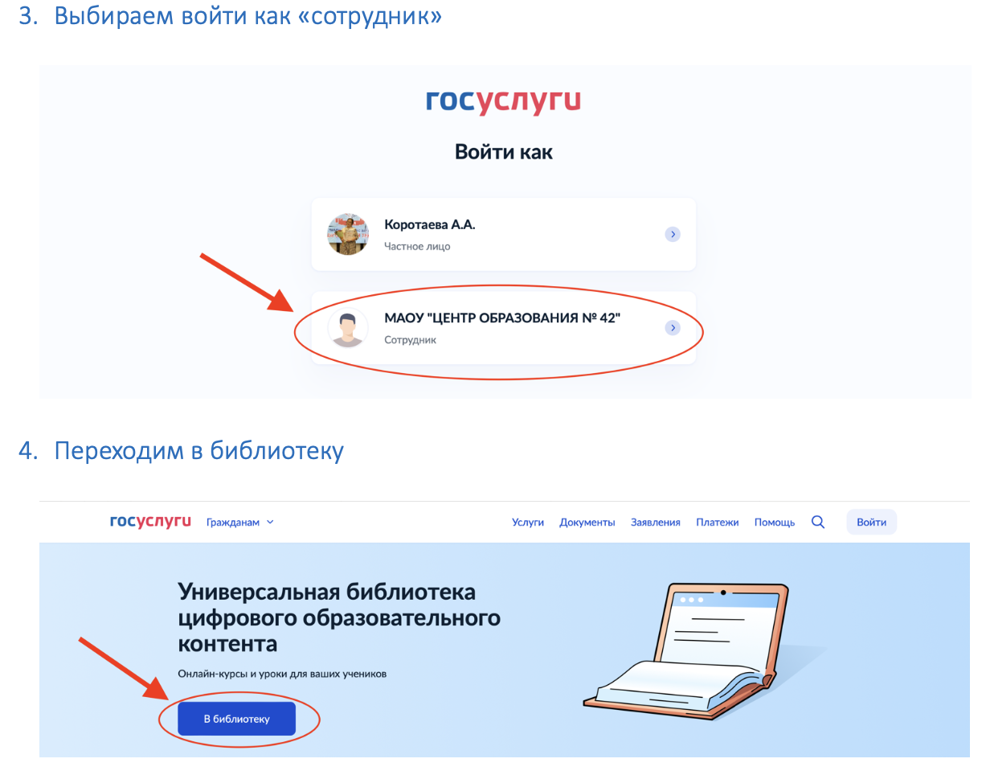

Slide 5
Второй способ входа в УБ ЦОК

Slide 6
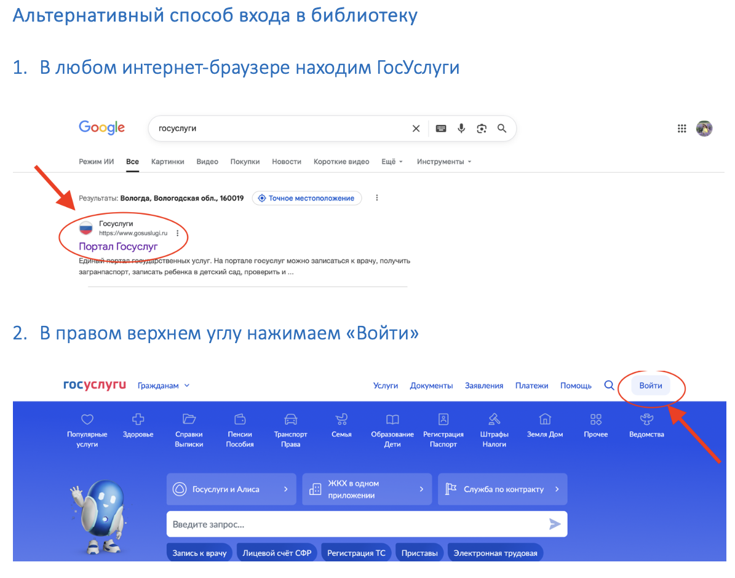

Slide 7
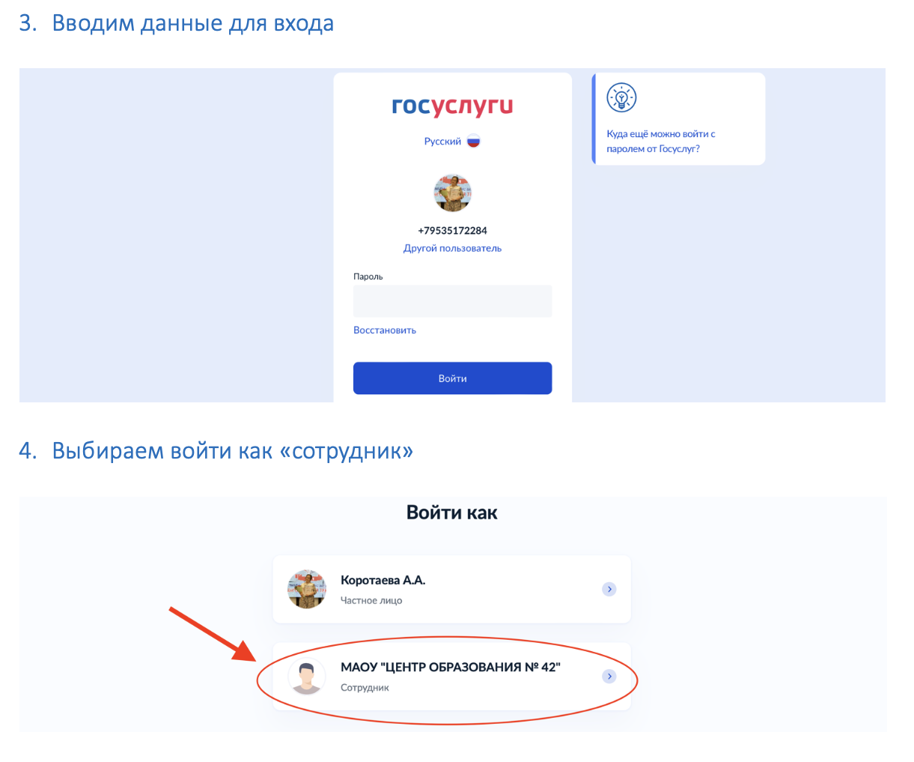

Slide 8
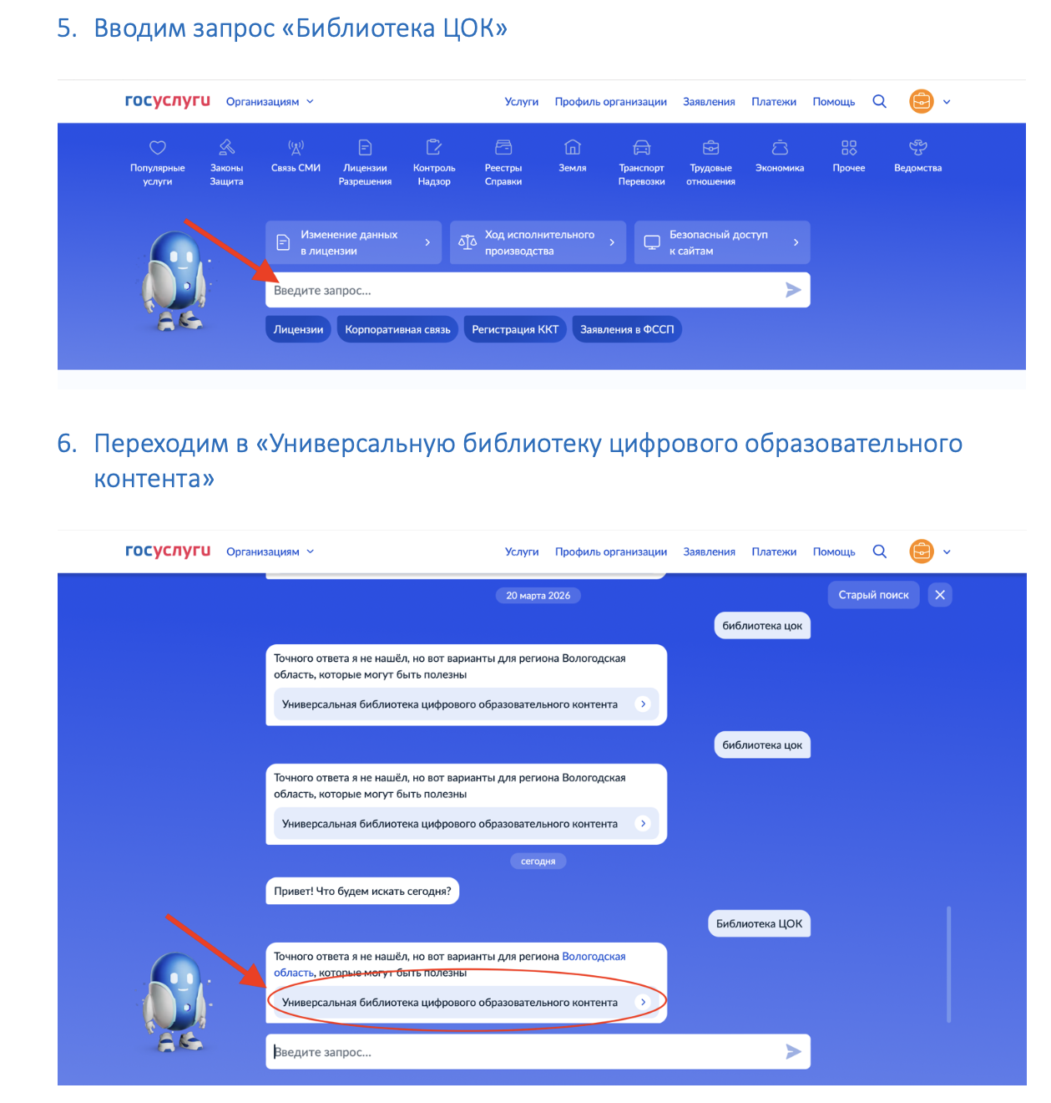

Slide 9
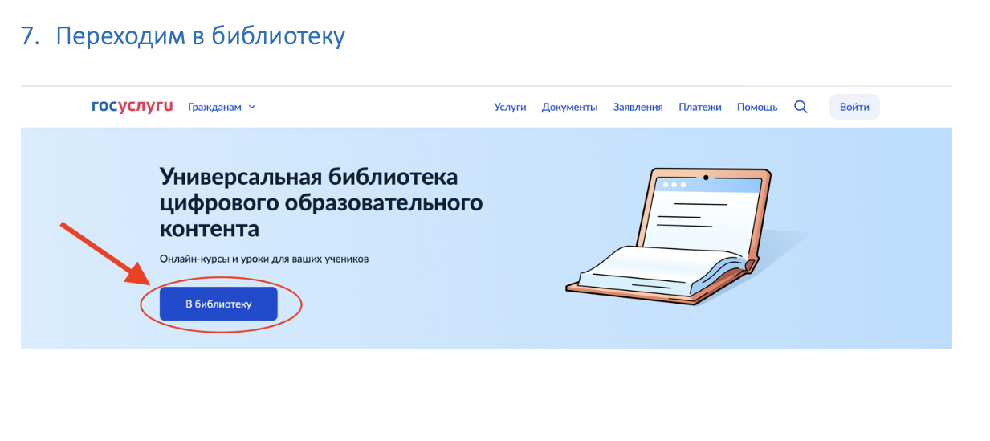

Slide 10
Возможности УБ ЦОК

Slide 11
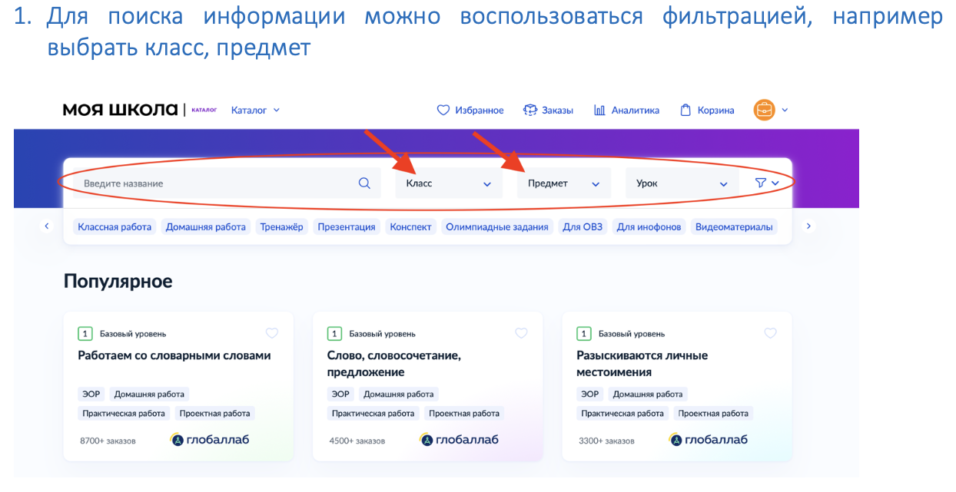

Slide 12
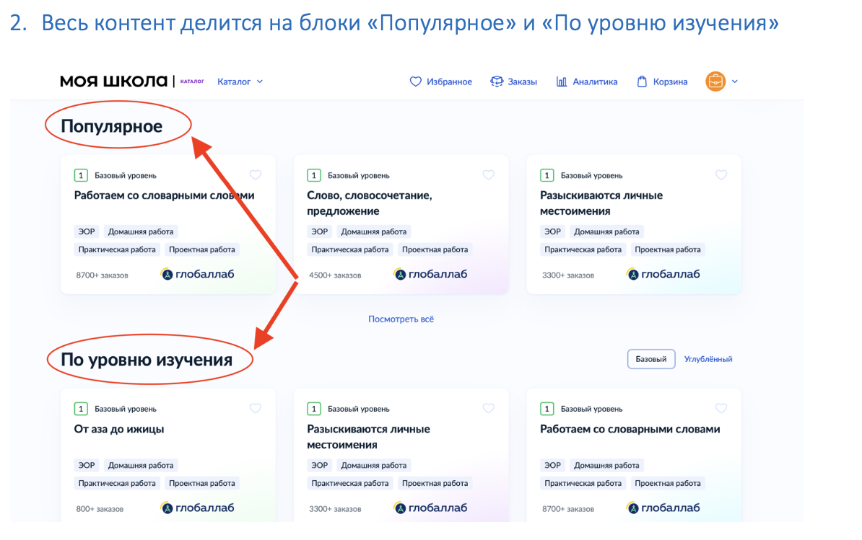

Slide 13
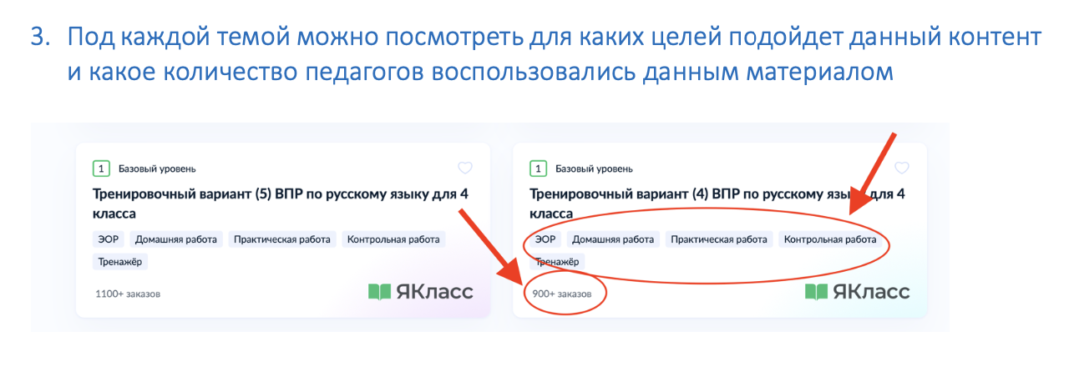

Slide 14
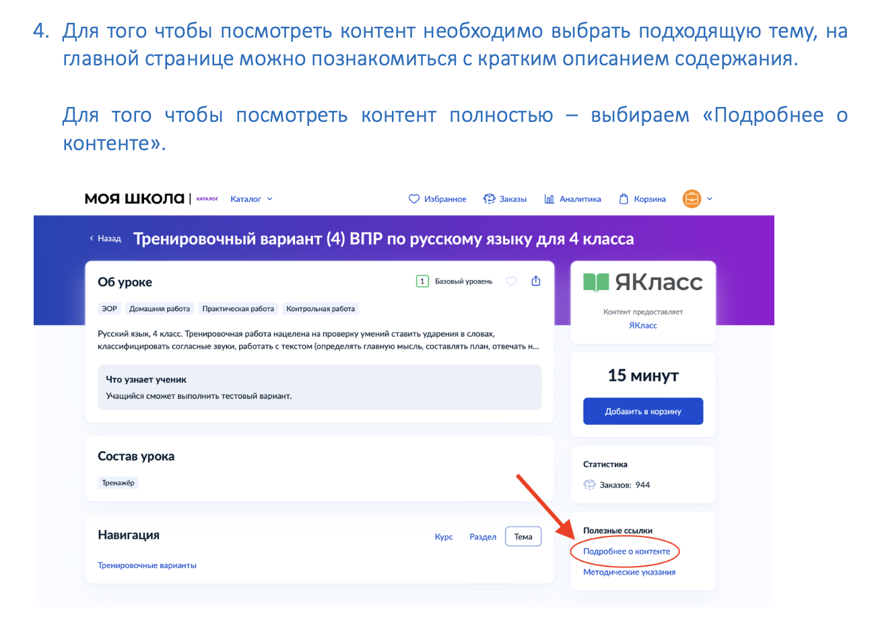

Slide 15
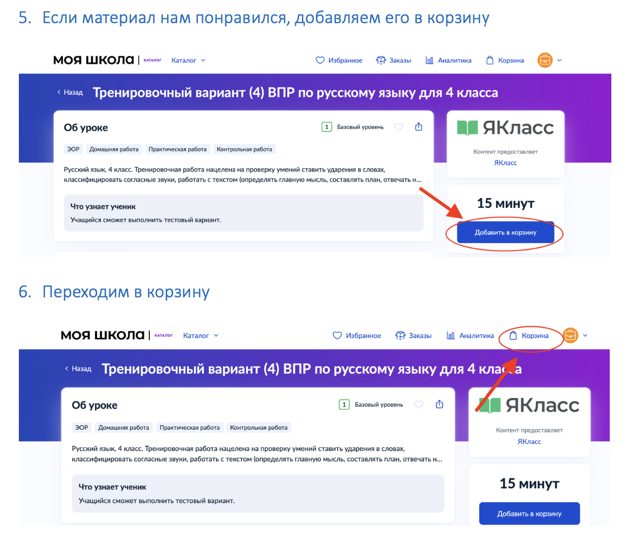

Slide 16
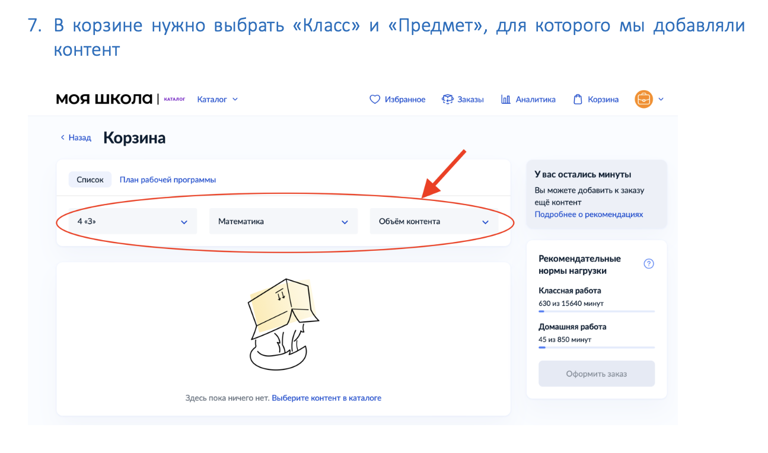

Slide 17
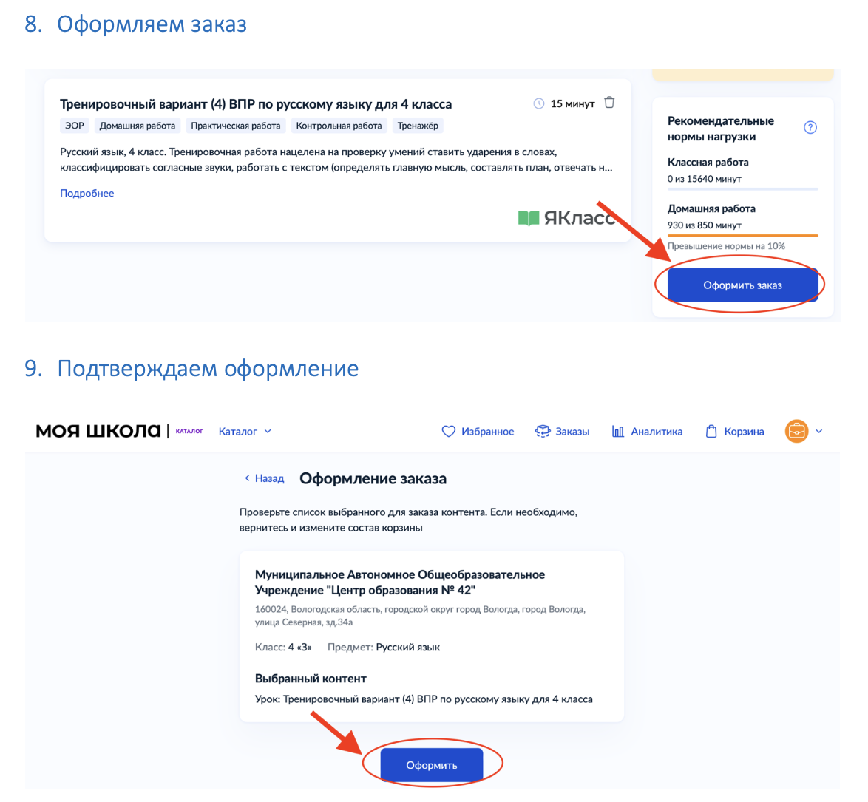

Slide 18
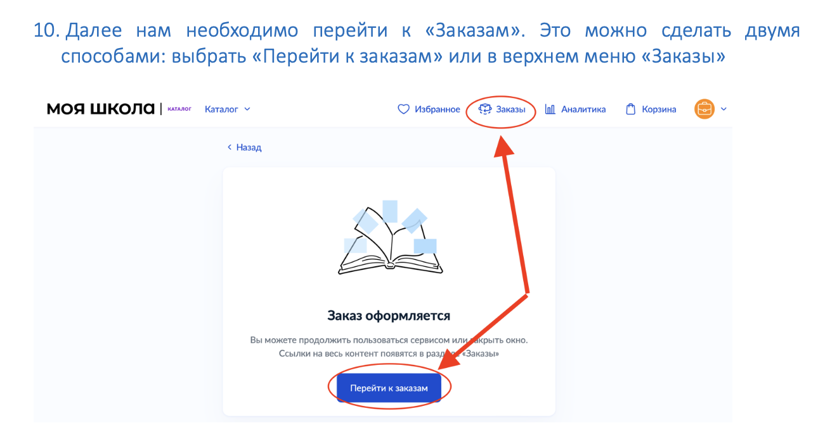

Slide 19
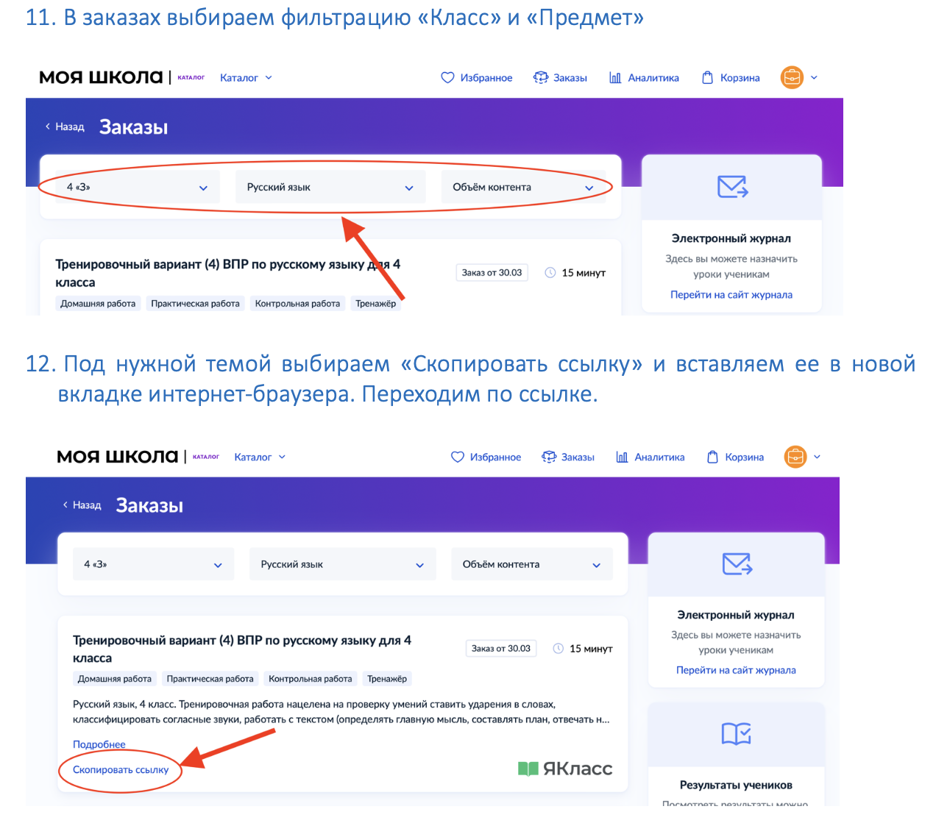

Slide 20
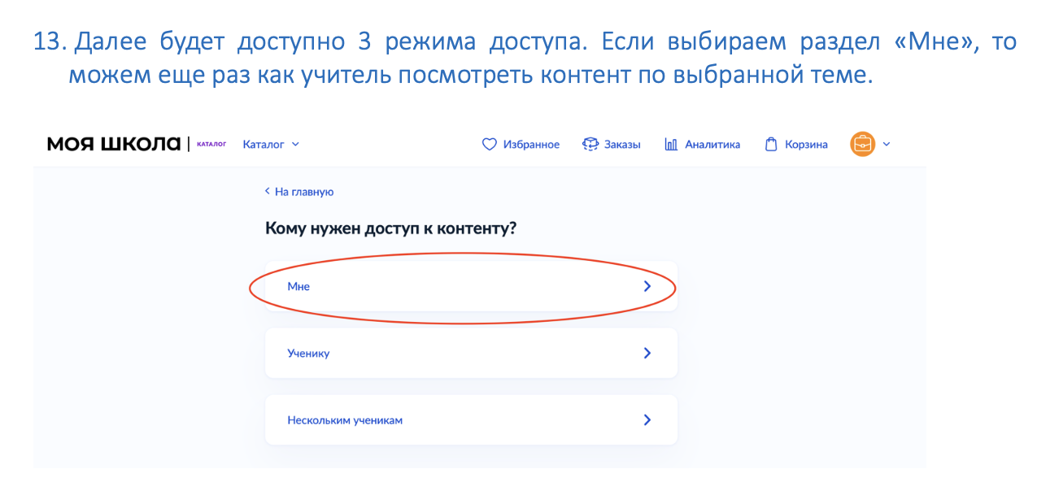

Slide 21
В данном режиме мы можем посмотреть контент от поставщика. А также работать в классе, например с интерактивной доской. Рассмотрим подробнее на уроке математики. Тема: «Деление на двухзначное и трехзначное число». Поставщик «Просвещение»

Slide 22
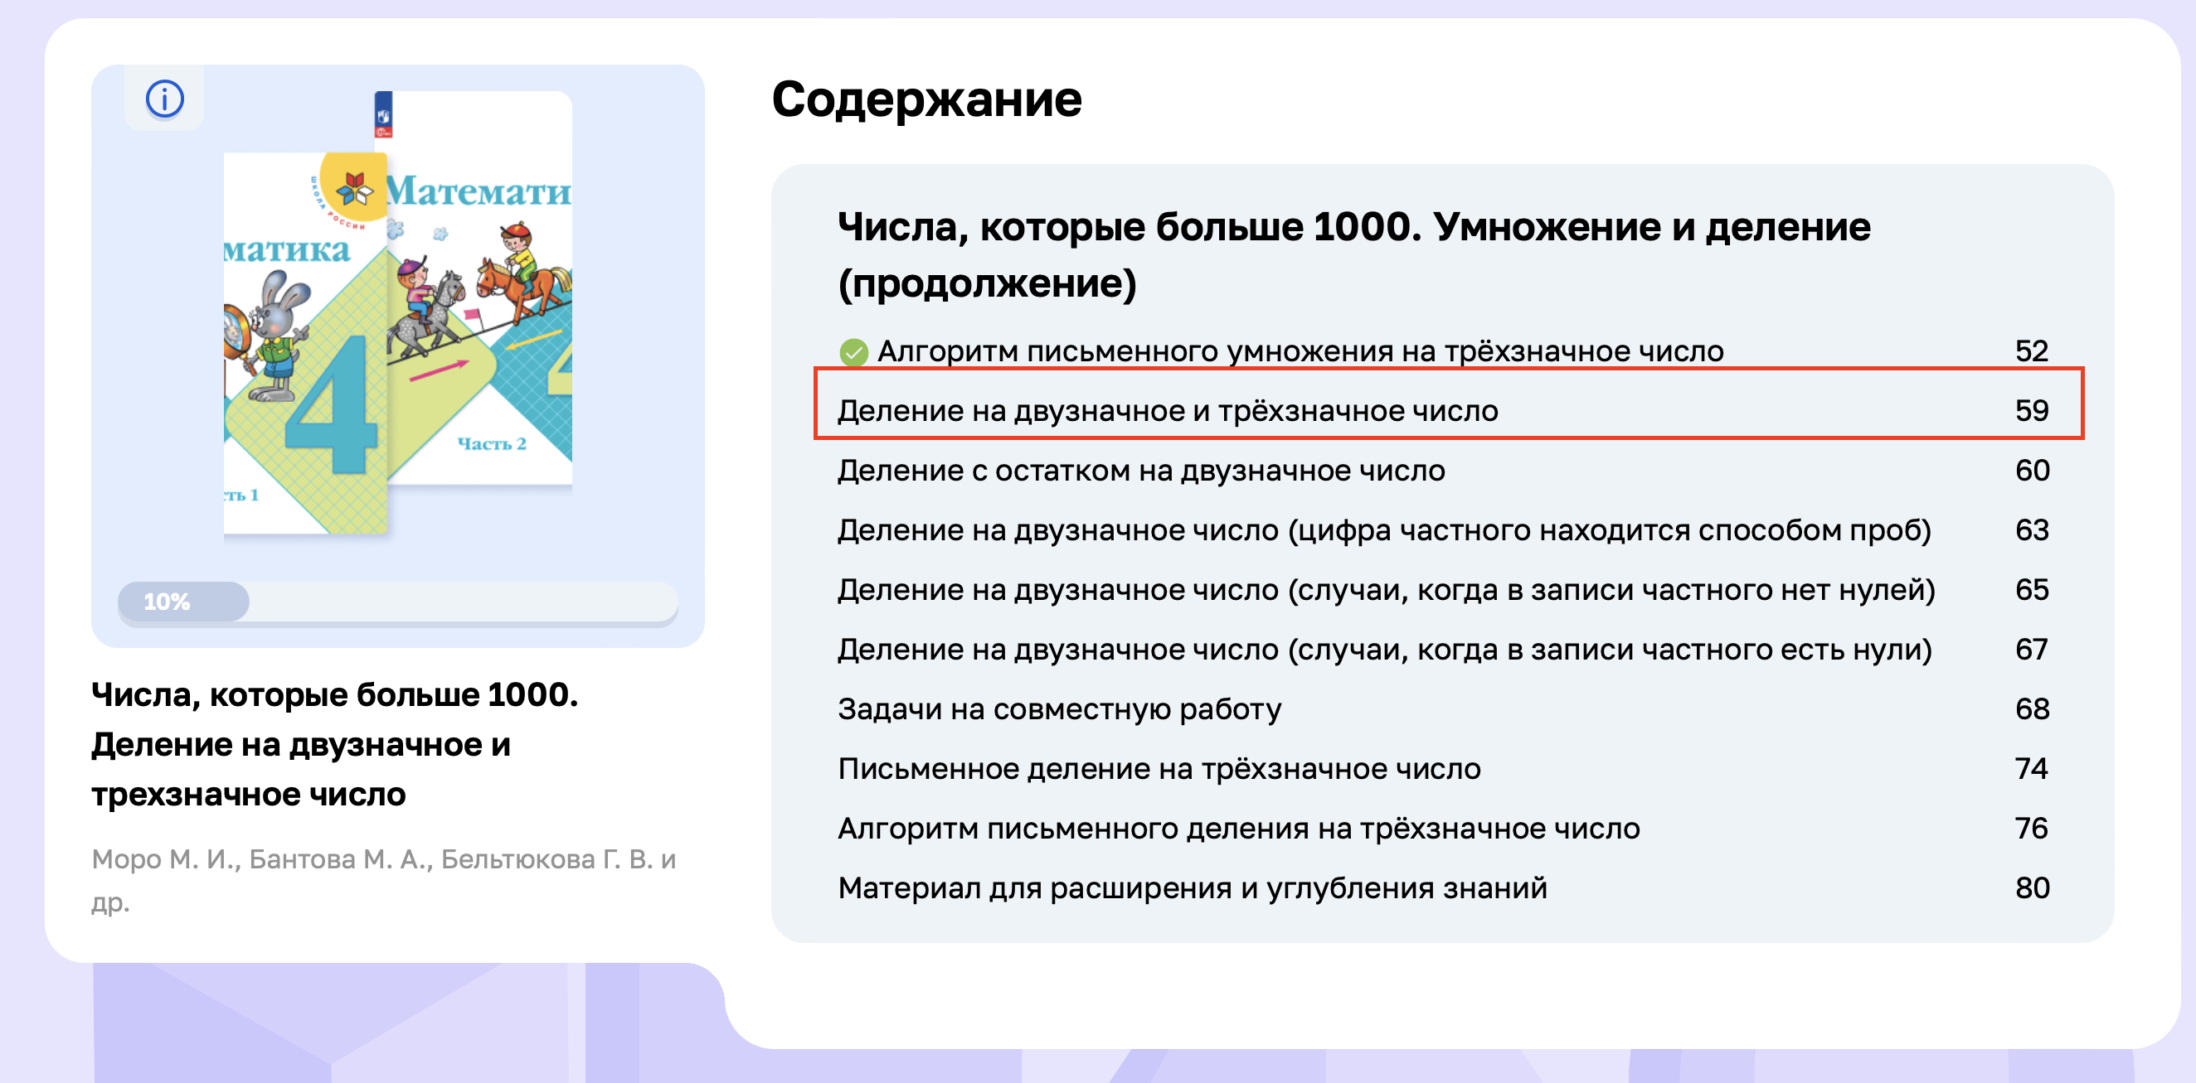

Slide 23
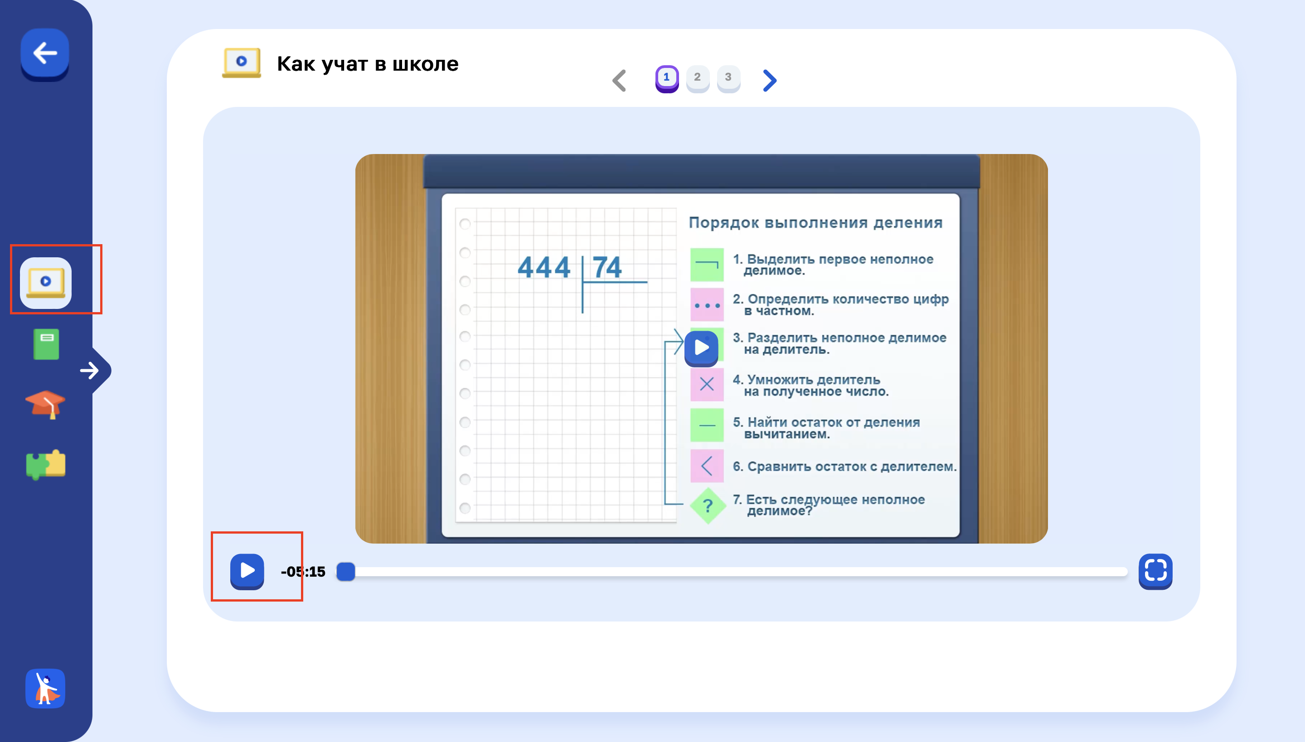
Есть обучающие материалы, например видеоролики

Slide 24
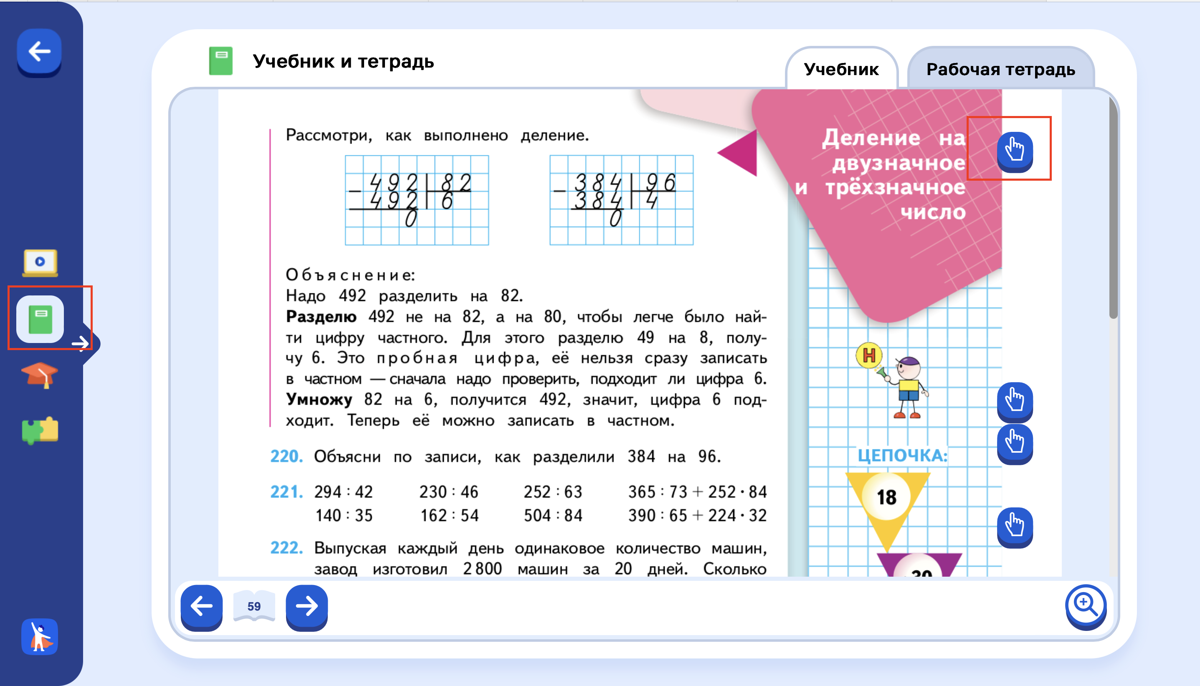
Материалы представлены в форме электронного учебника и в форме электронной рабочей тетради. Полностью соответствуют учебнику обучающихся

Slide 25
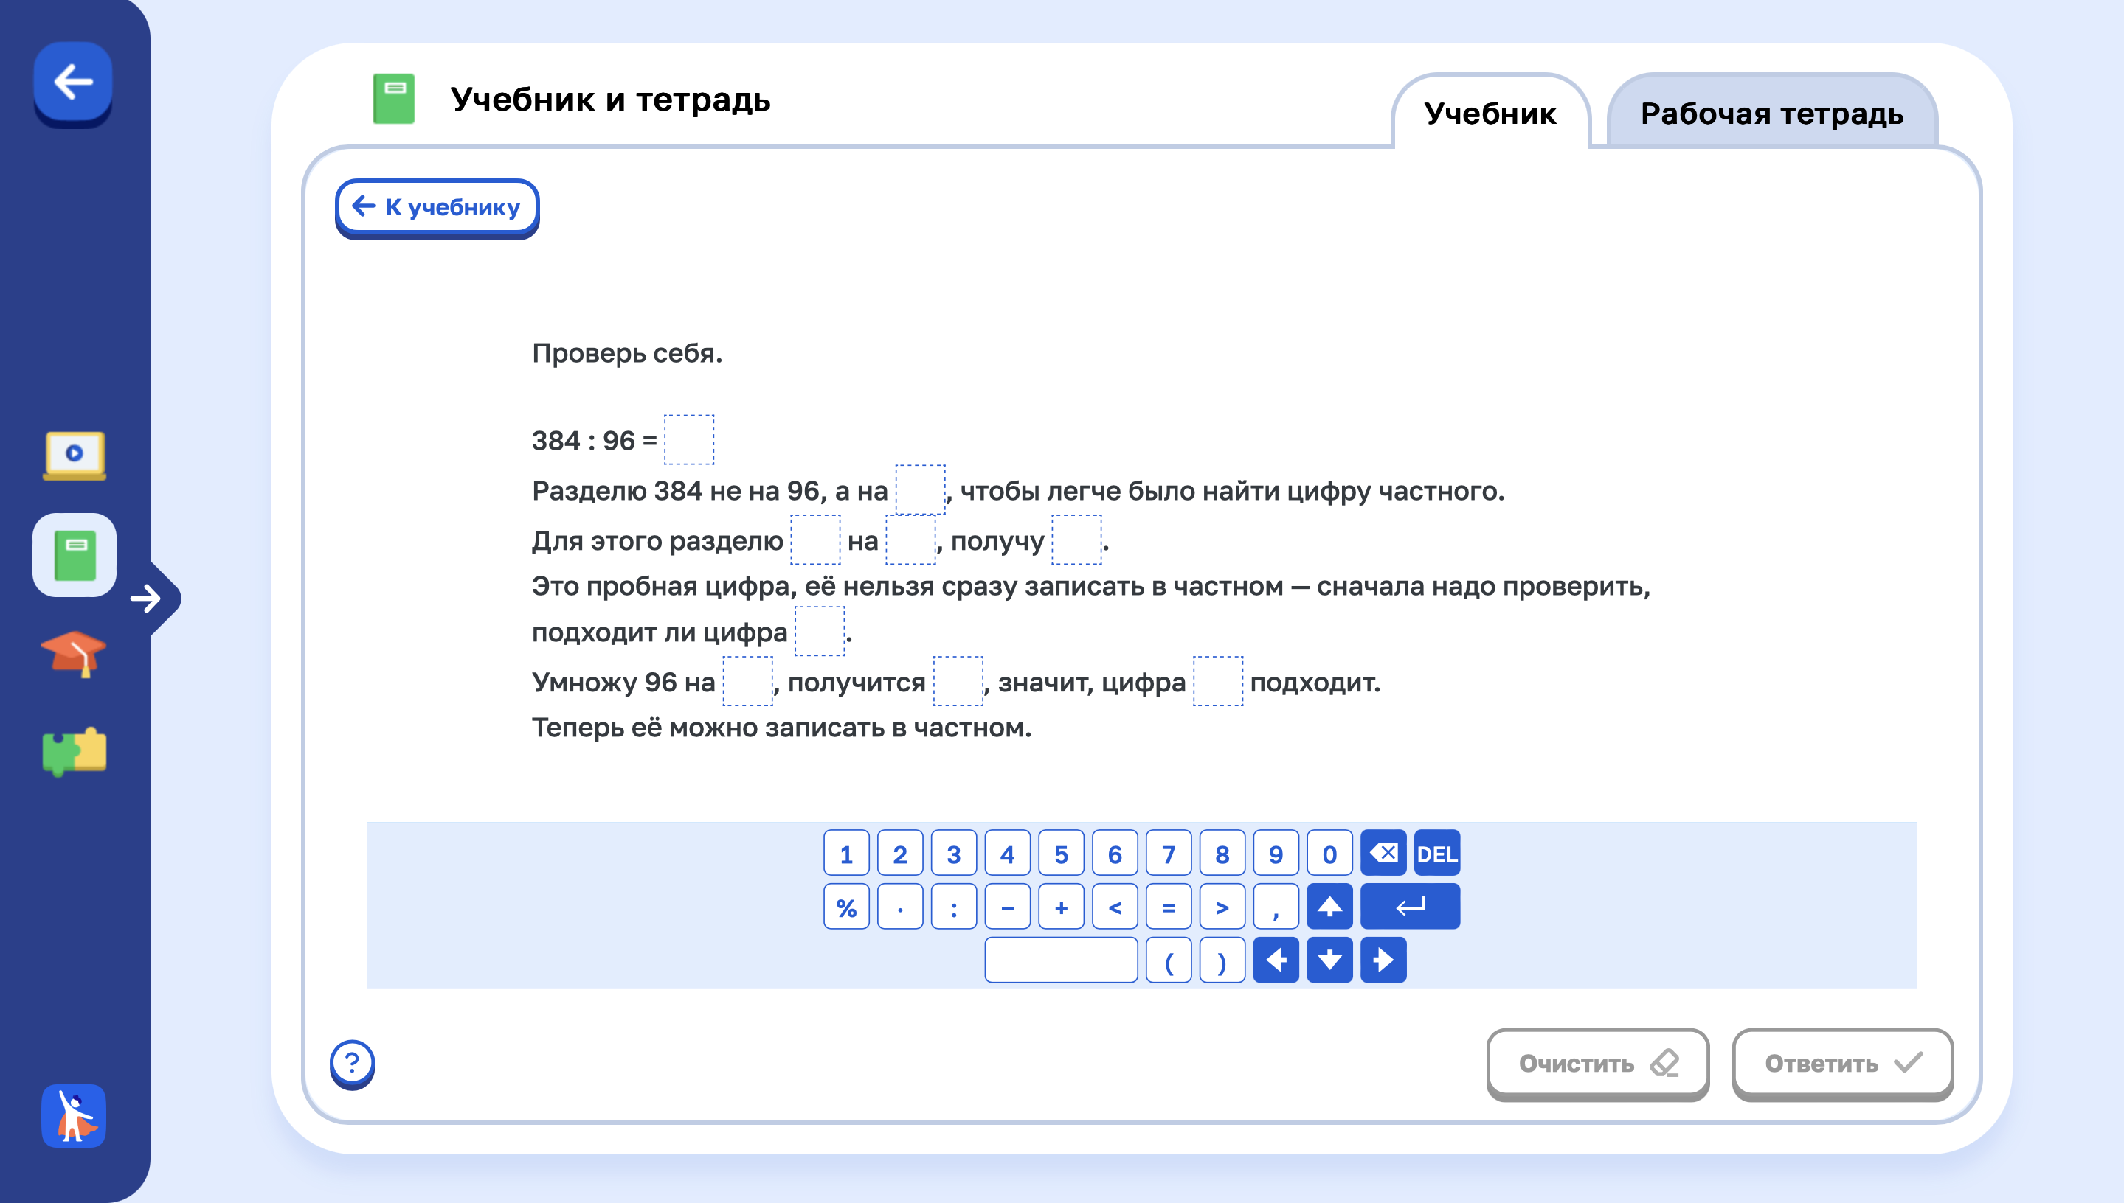
Задания из учебника можно выполнять интерактивно

Slide 26
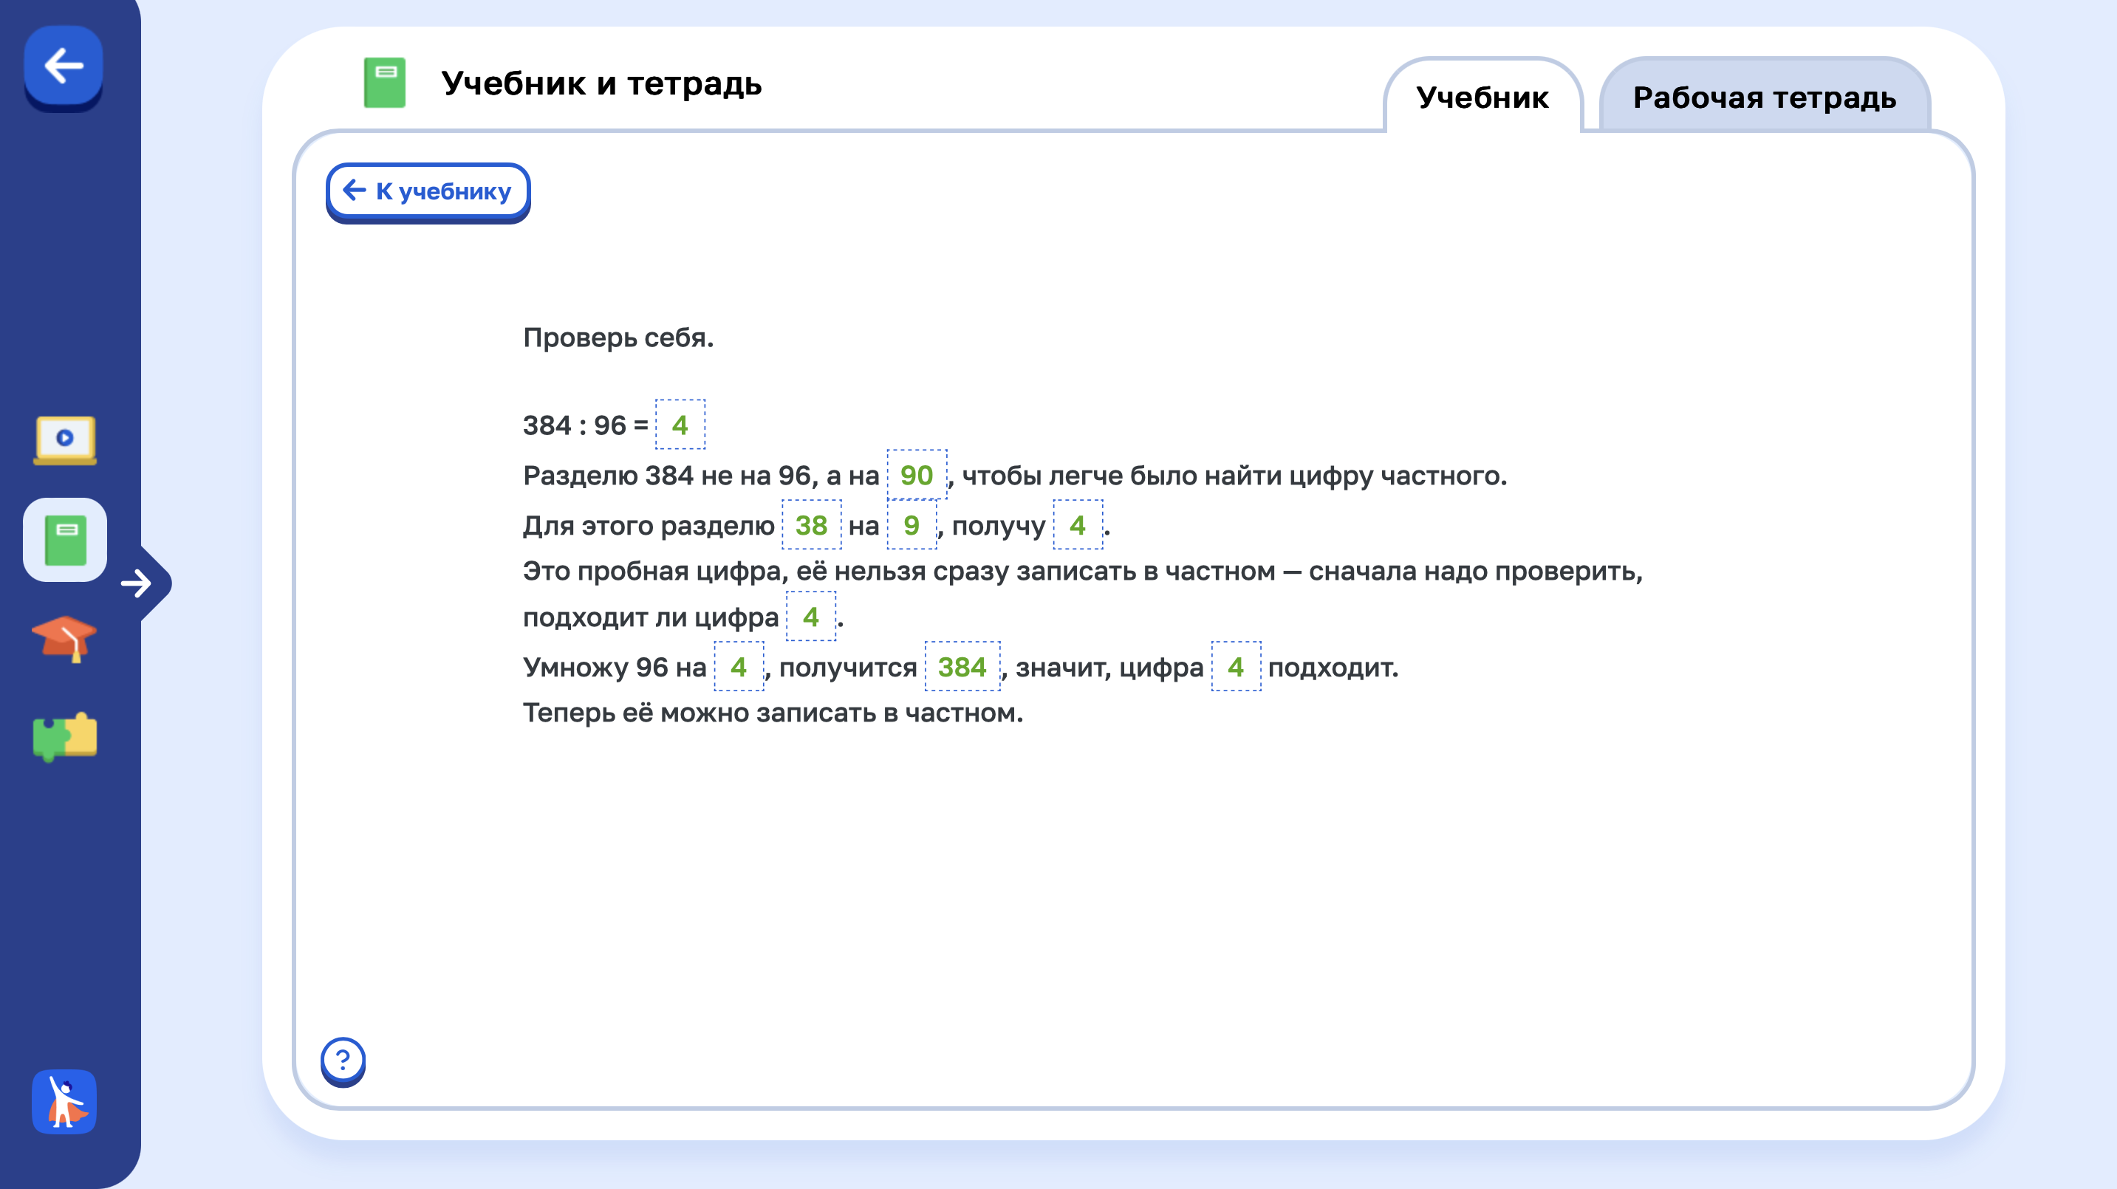
Правильные ответы обозначены зеленым цветом, если ошибся – есть возможность посмотреть подсказку и исправить ошибку

Slide 27
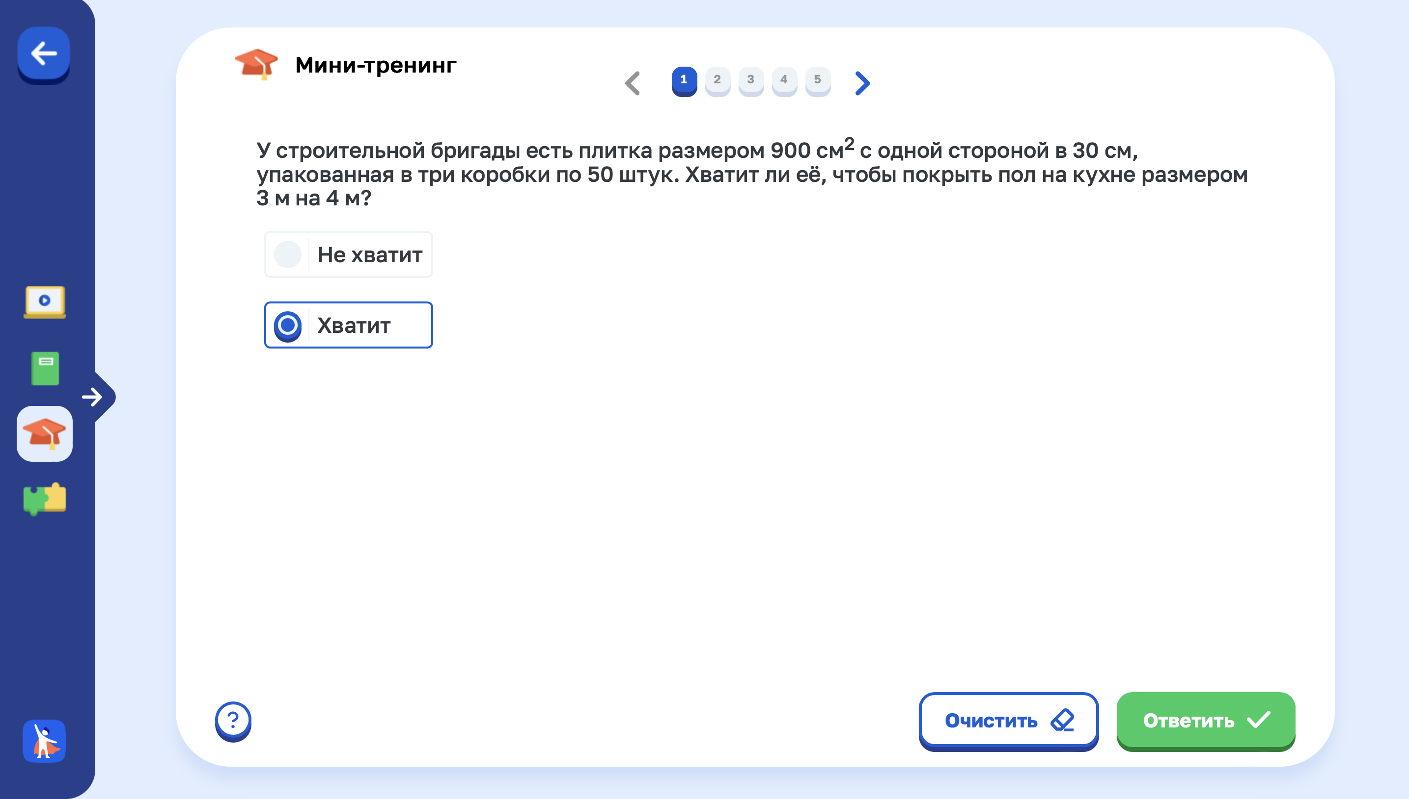
Большое количество заданий на отработку. Можно использовать как в совместной работе, так и дать на индивидуальную (самостоятельную) работу

Slide 28
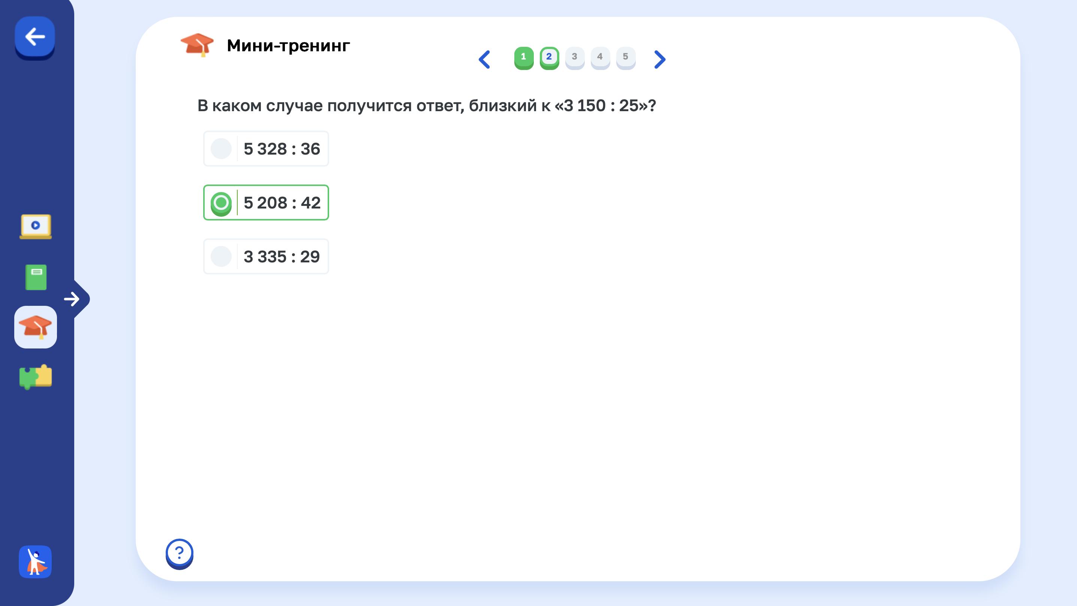

Slide 29
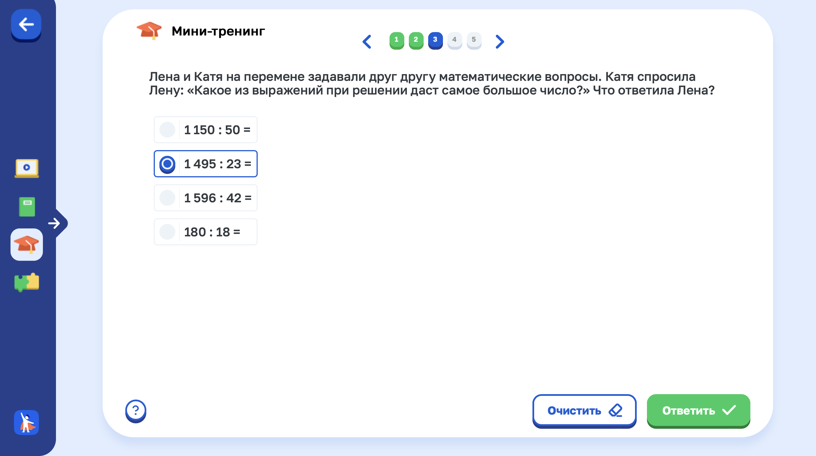

Slide 30
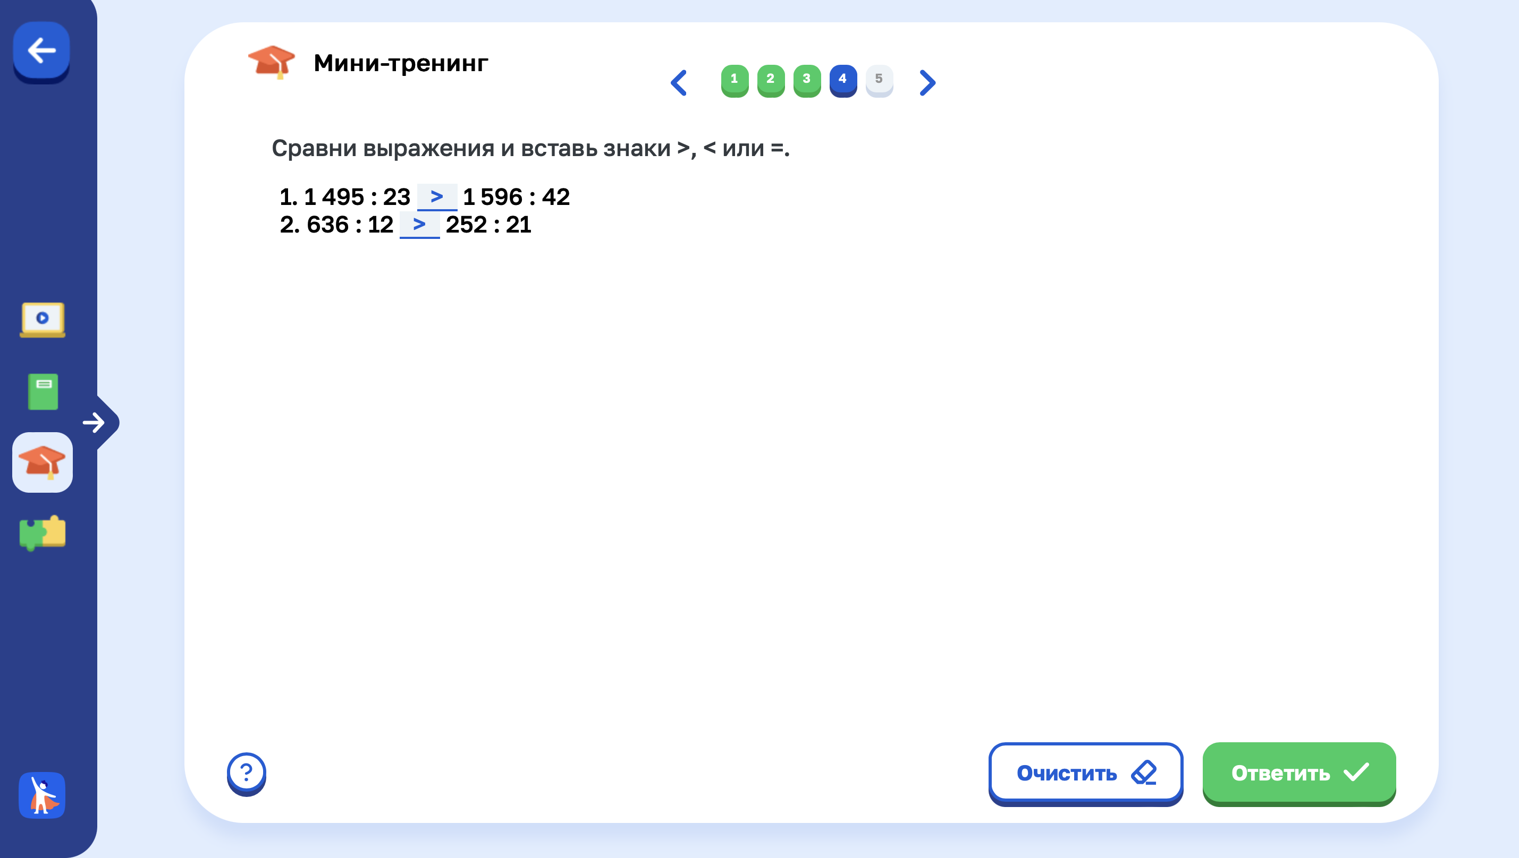

Slide 31
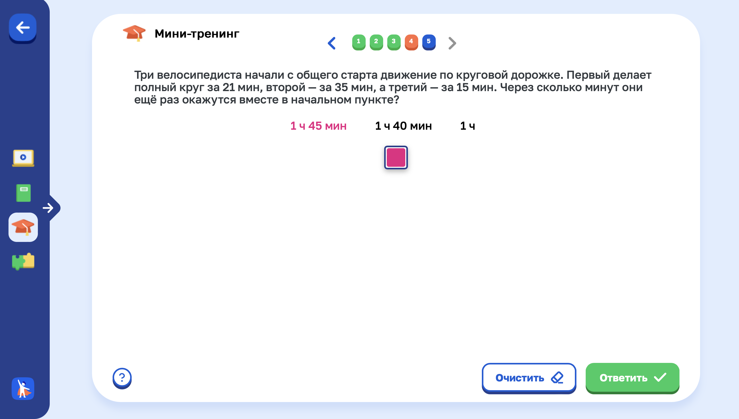

Slide 32
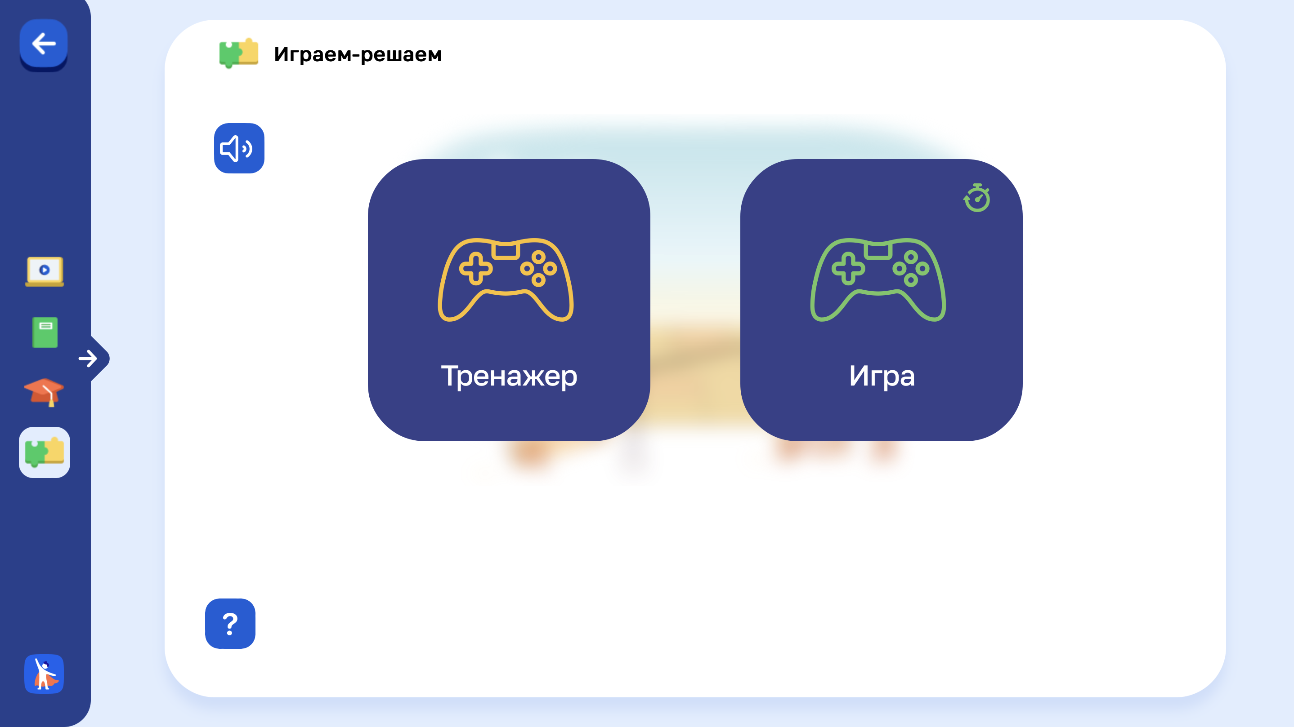
Есть игры и тренажеры, для отработки навыков. Данные задания вызывают большой интерес у обучающихся

Slide 33
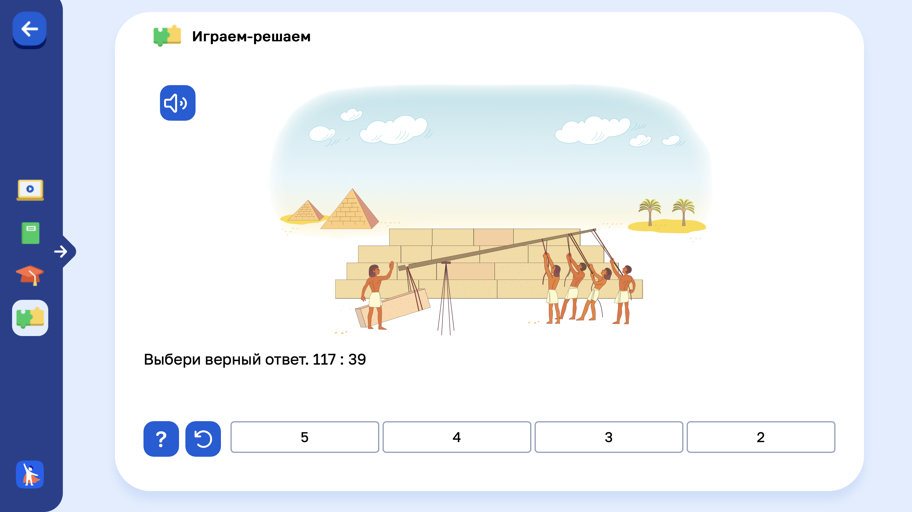

Slide 34
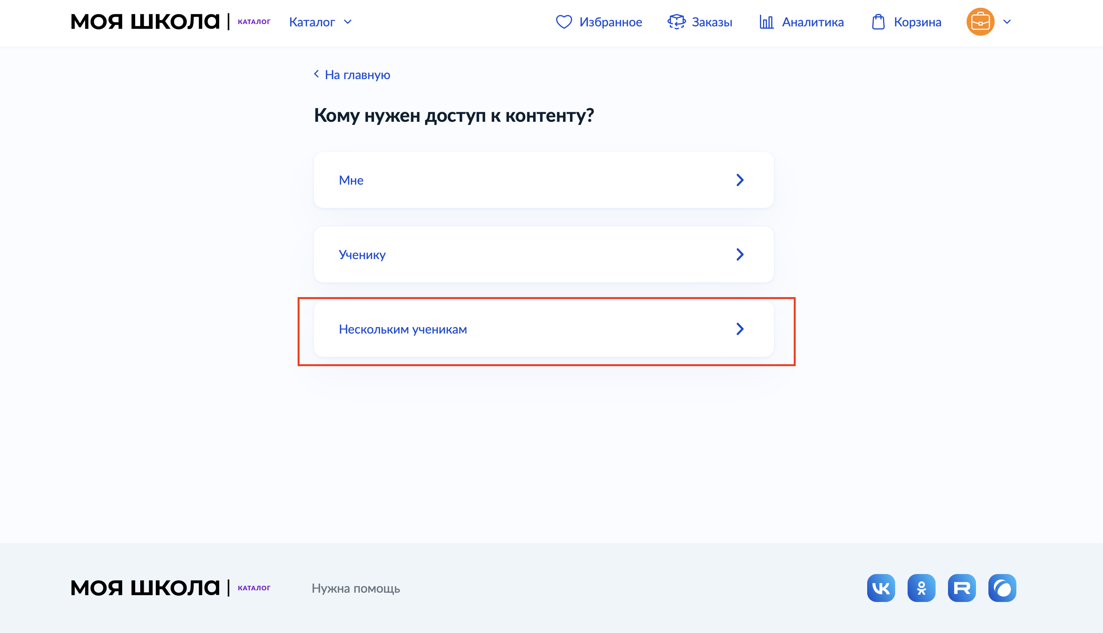
Если хотим выдать задания для индивидуальной (самостоятельной работы). Выбираем «нескольким ученикам»

Slide 35
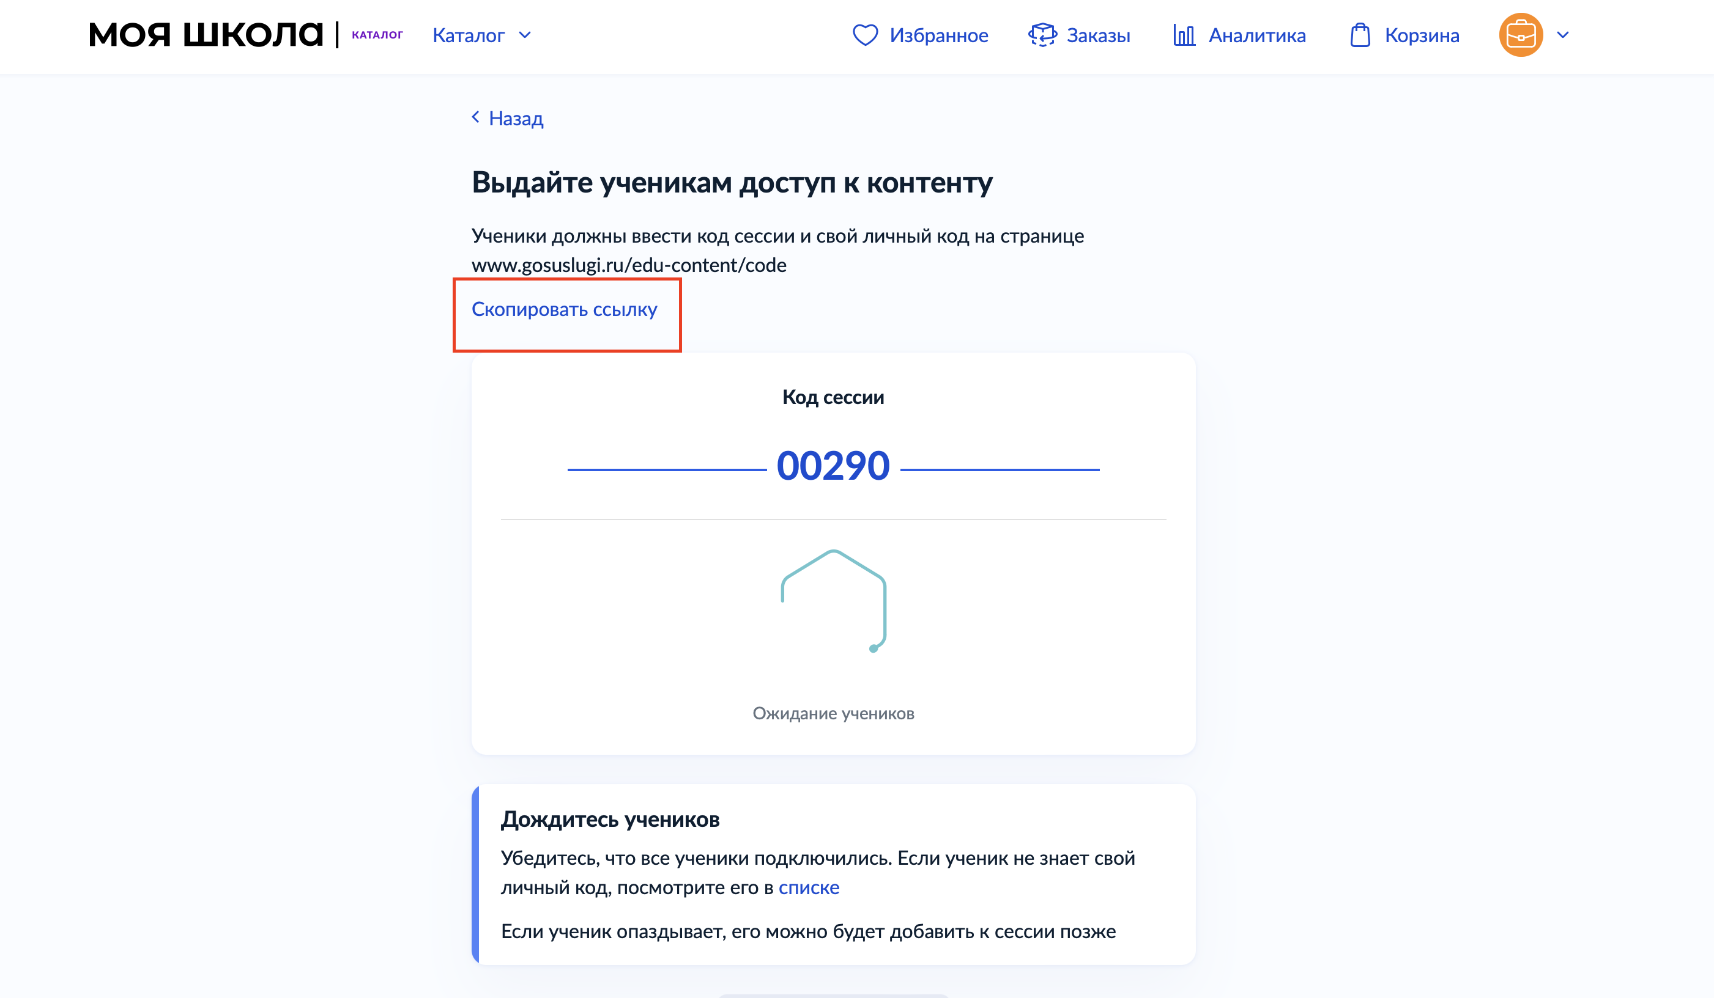
В данном случае обучающимся будет необходимо перейти по ссылке. Ссылка одна для любого контента из библиотеки. Меняется только код сессии.

Slide 36
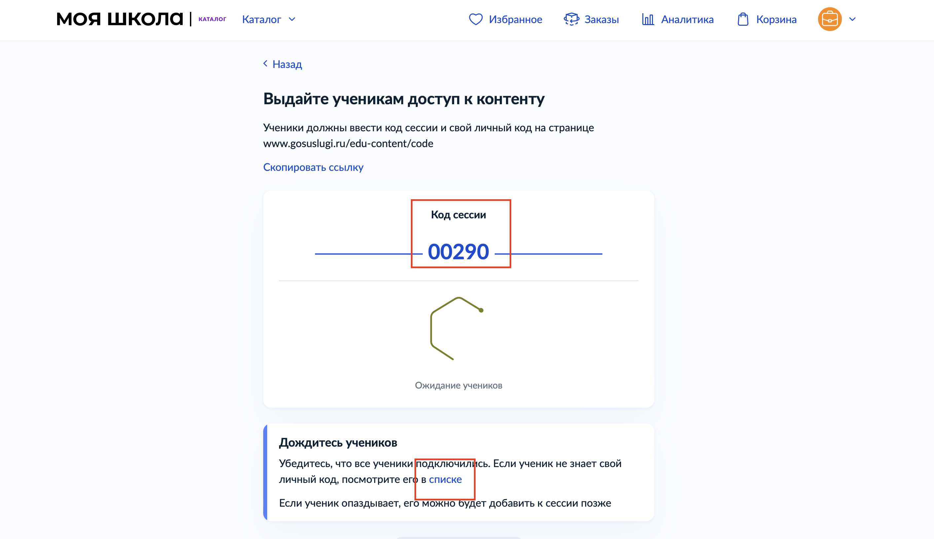
У каждого ученика есть индивидуальный код для работы, он постоянный (не изменяется). Можно скачать в формате ПДФ.

Slide 37
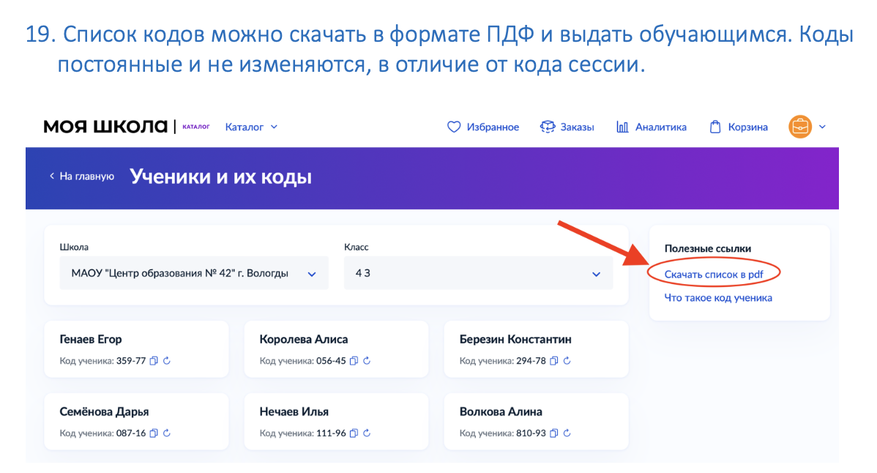

Slide 38
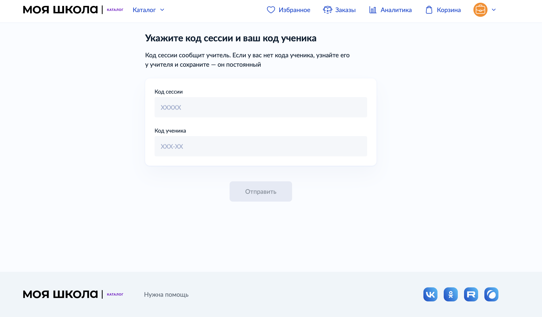
Пройдя по ссылке обучающемуся необходимо ввести код сессии и код ученика.

Slide 39
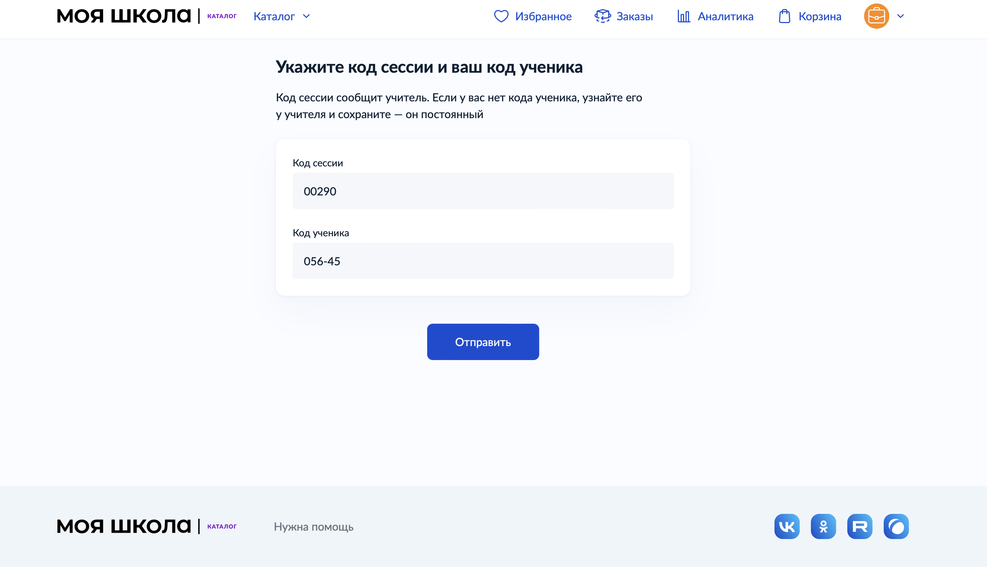
После того, как ввели код сессии и код ученика выбираем «отправить»

Slide 40
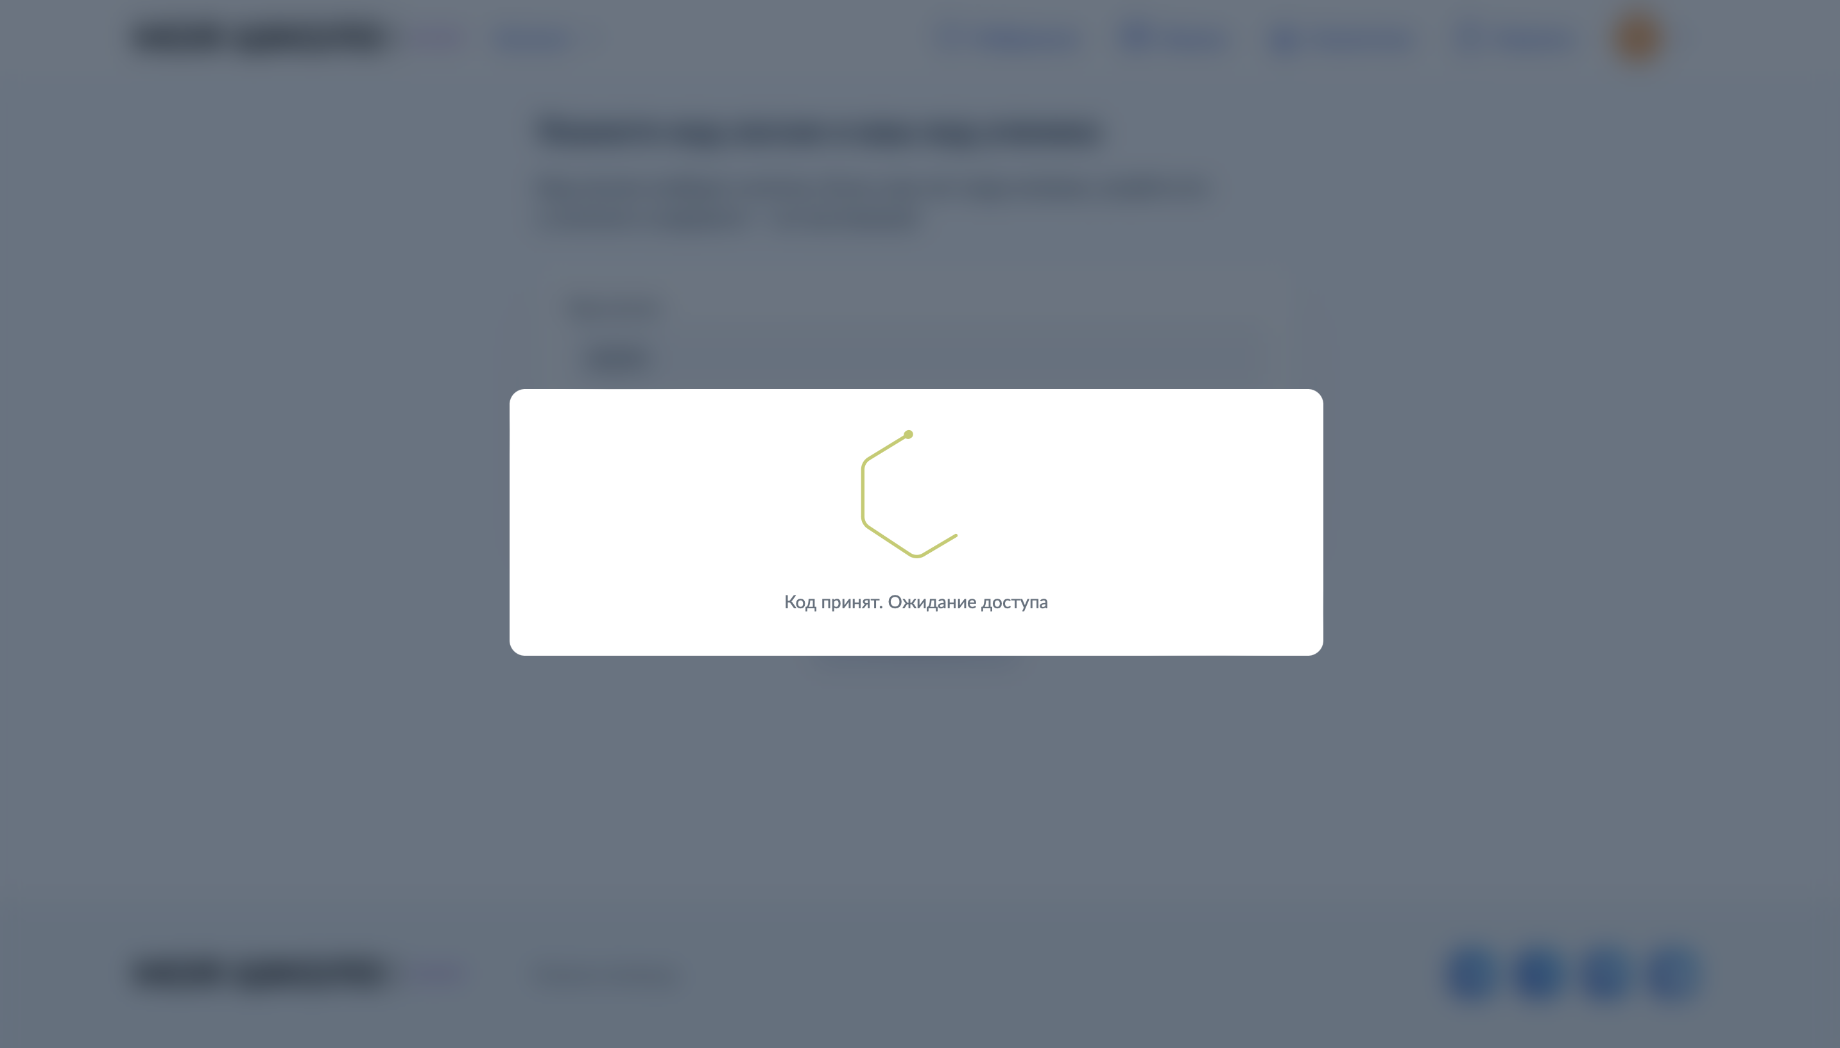
Далее обучающиеся переходят в режим ожидания доступа.

Slide 41
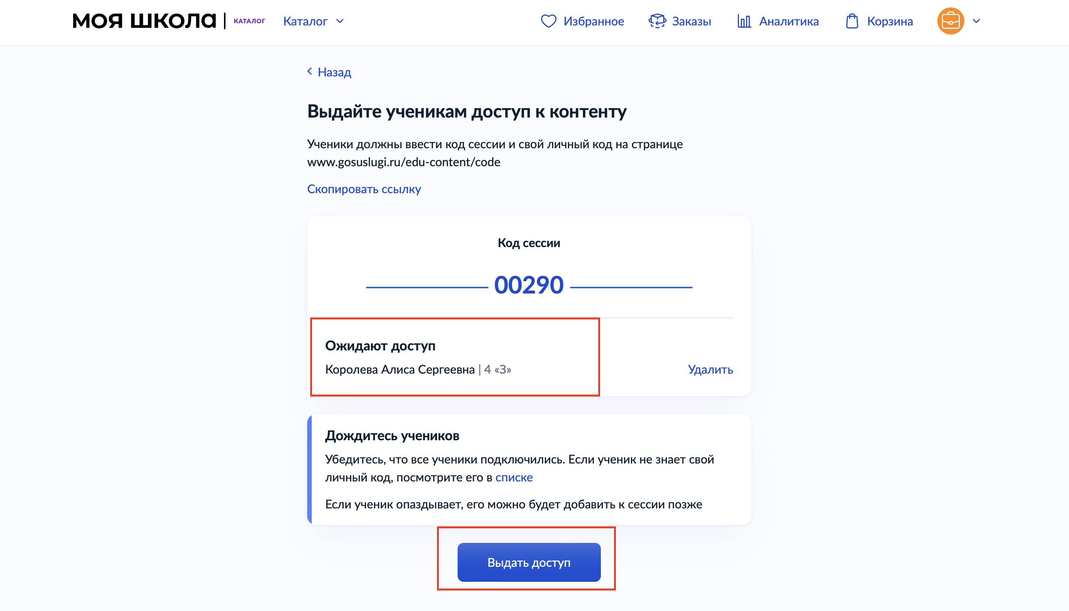
В это время у учителя появятся обучающиеся ожидающее доступ. Учителю необходимо выбрать «выдать доступ»

Slide 42
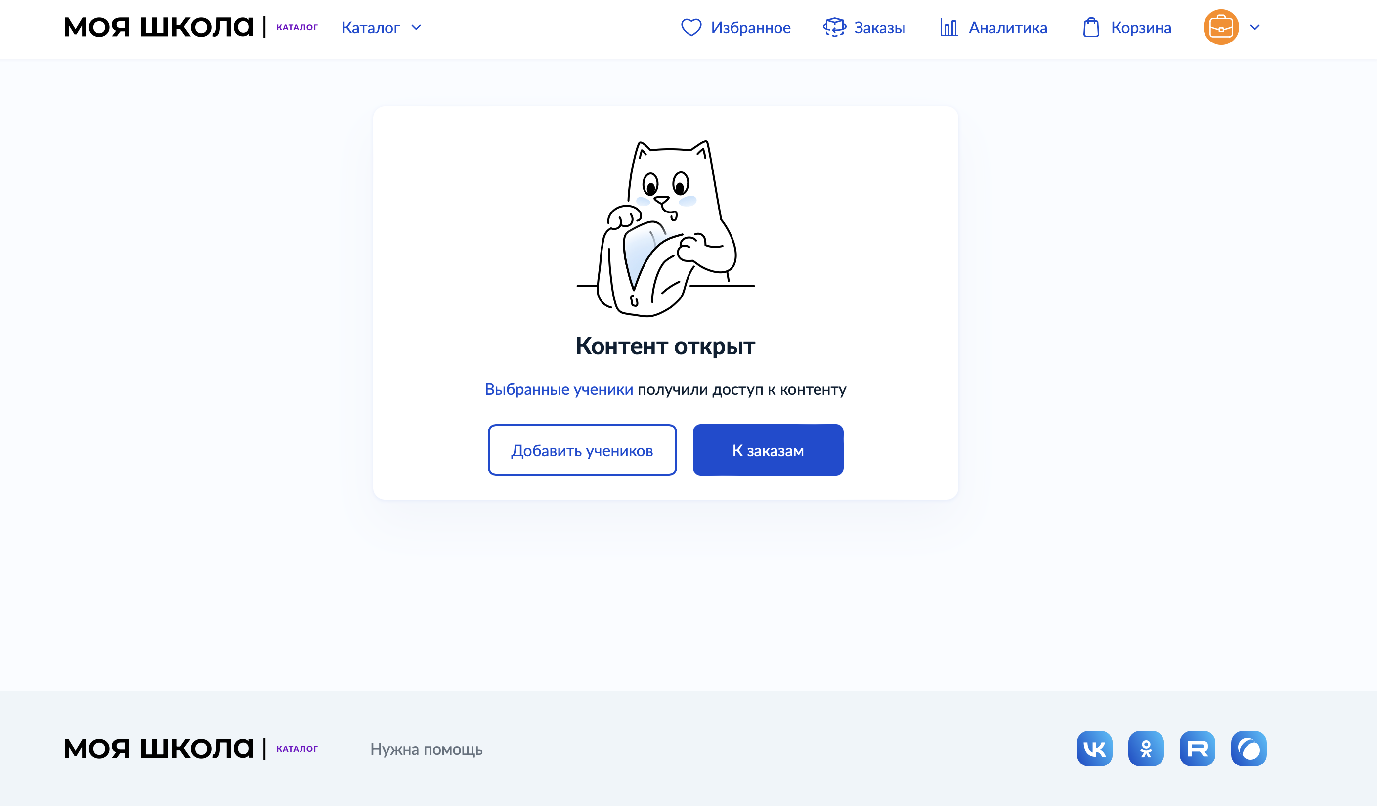
После предоставления доступа можно добавить учеников, которые подключились позже. Для этого выбираем «добавить учеников»

Slide 43
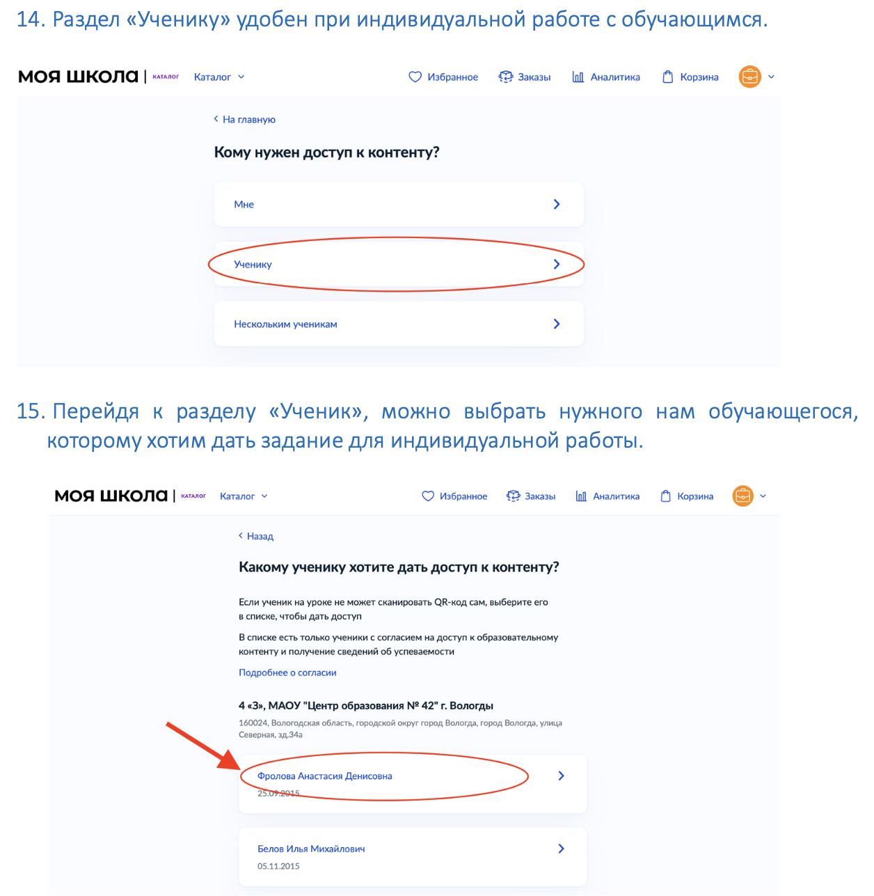

Slide 44
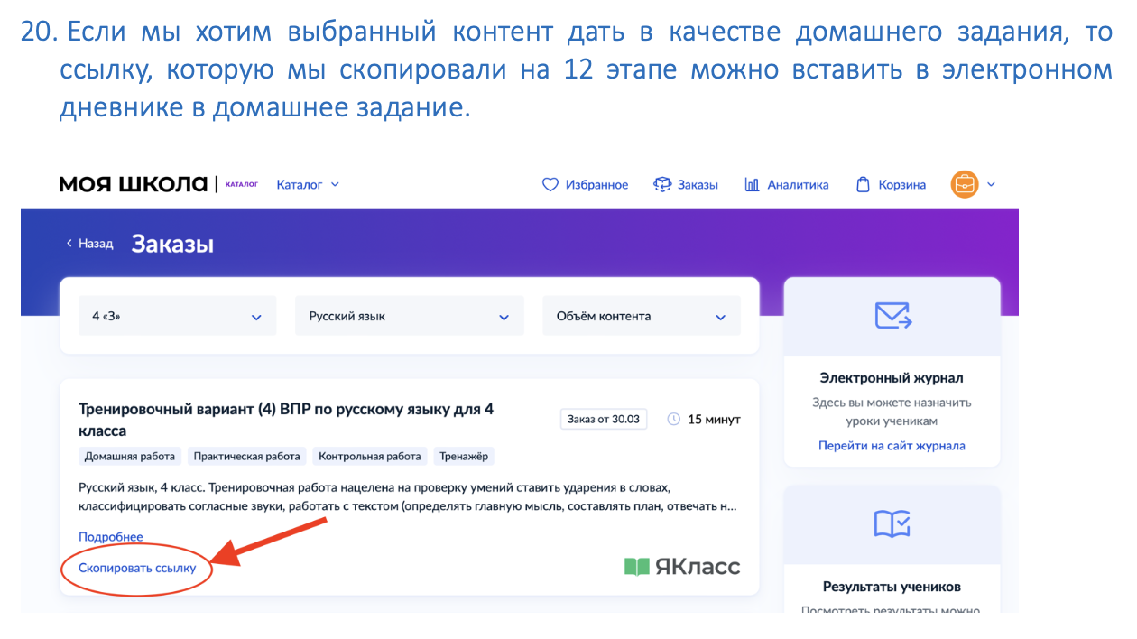

Slide 45
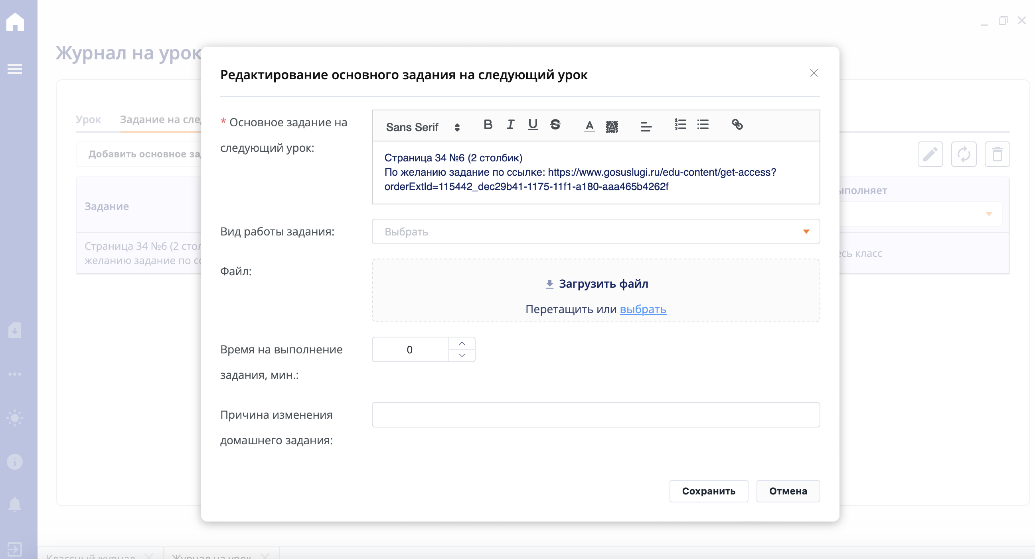

Slide 46
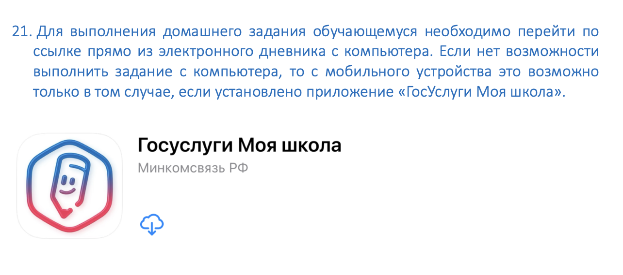

Slide 47
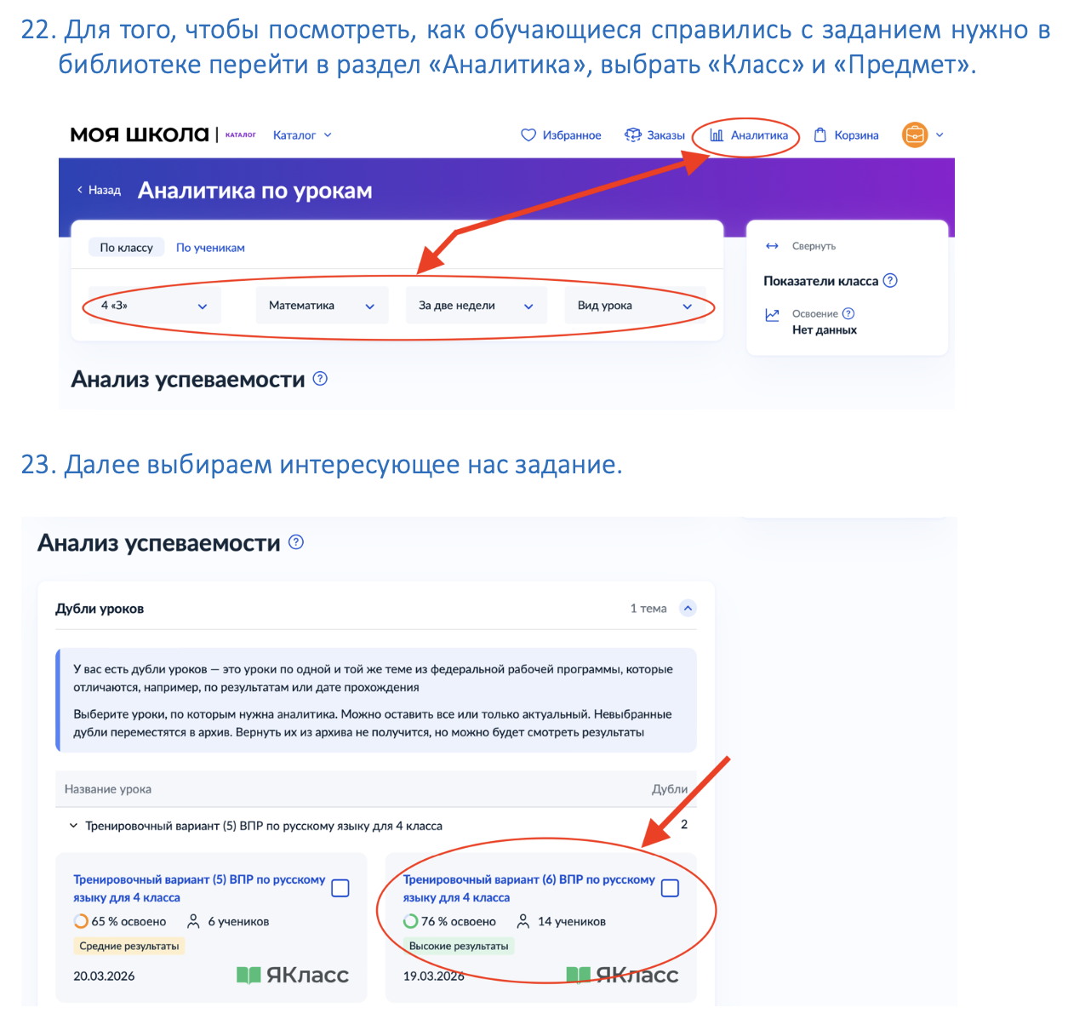

Slide 48
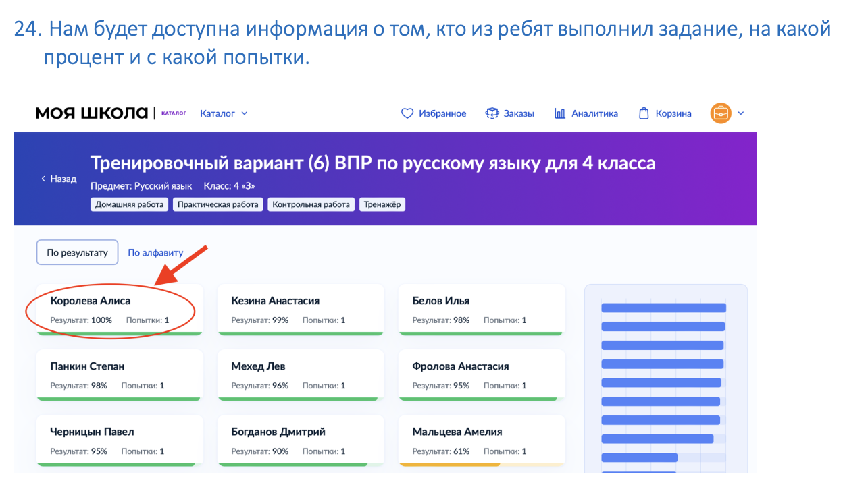

Slide 49
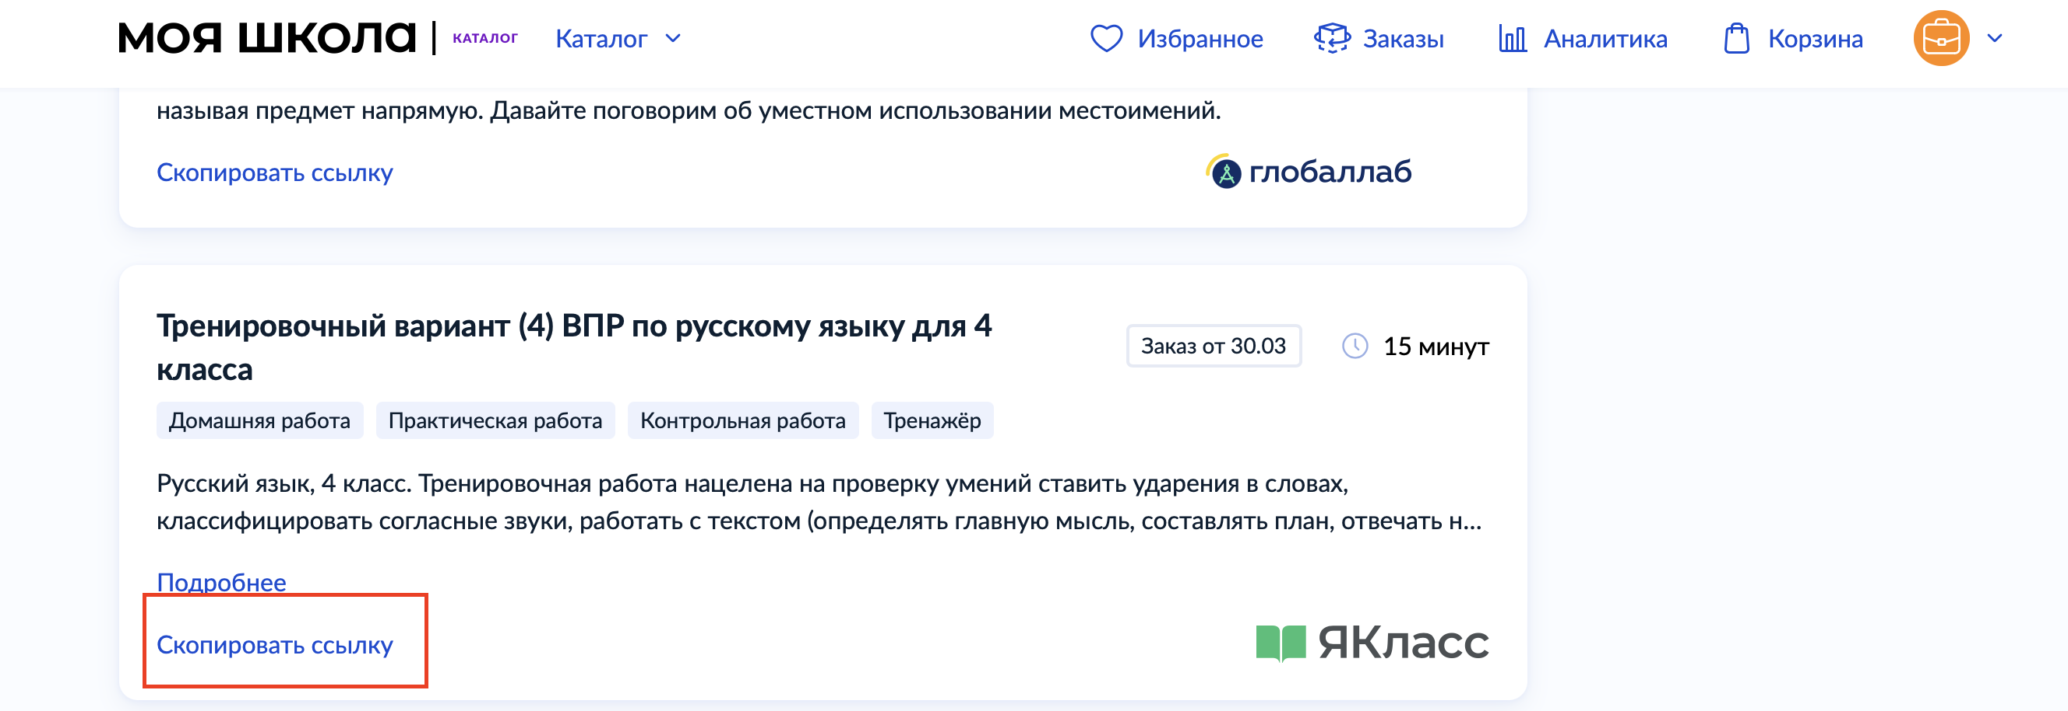
Рассмотрим на примере русского языка. Поставщик «Якласс». Копируем ссылку

Slide 50
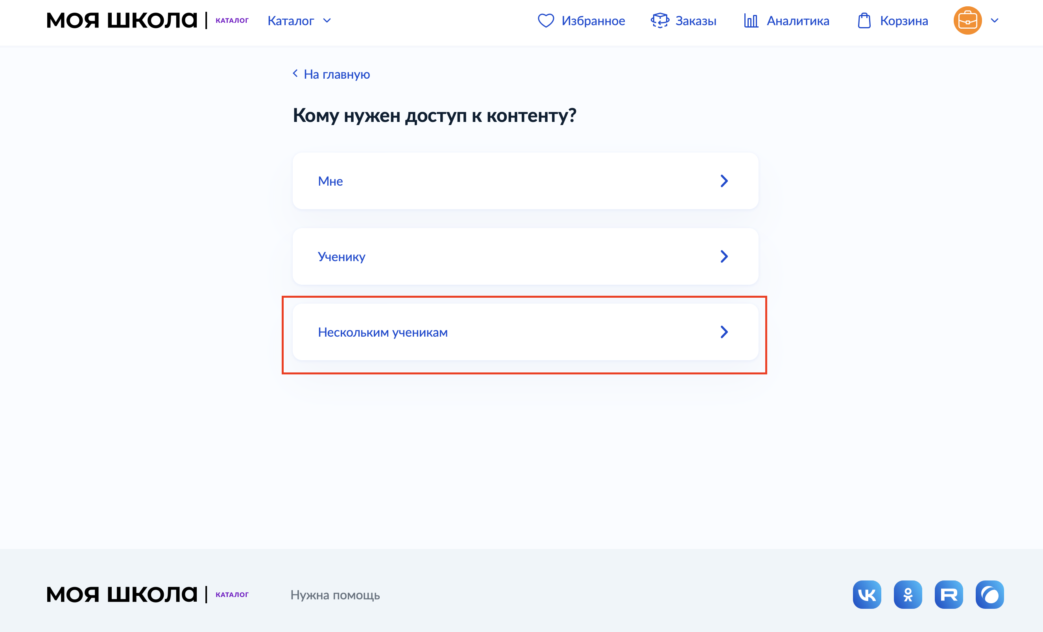
Контент нужен «нескольким ученикам».

Slide 51
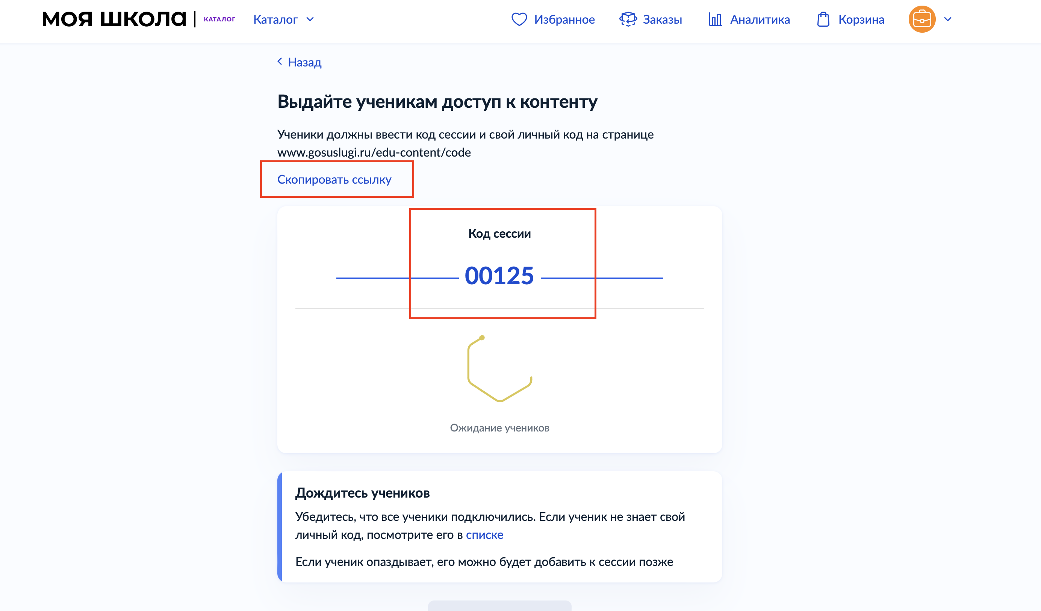
Копируем и выдаем обучающимся ссылку. Даем код сессии.

Slide 52
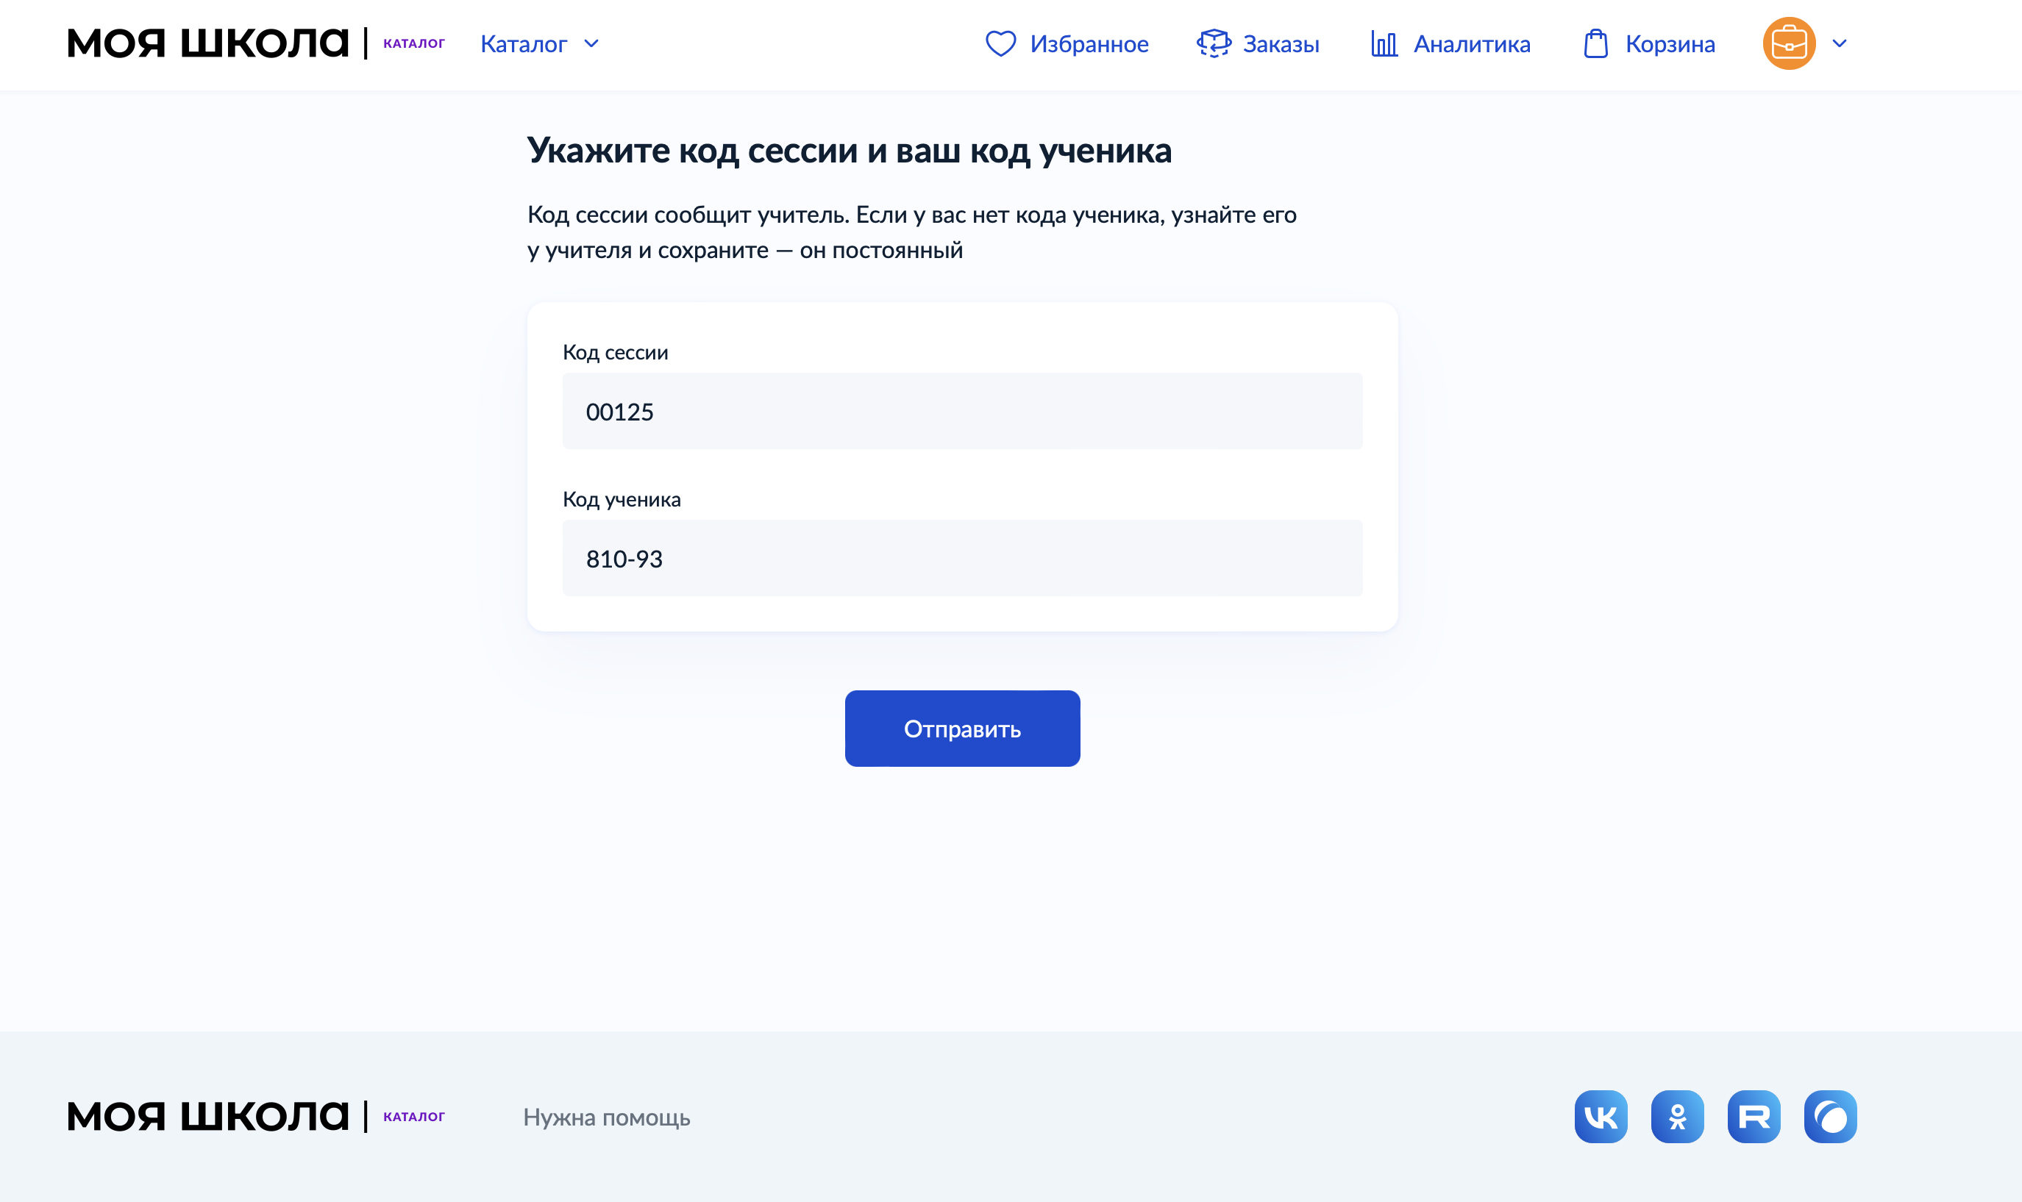
Обучающийся вводит код сессии и код ученика. Отправляет. Ожидает.

Slide 53
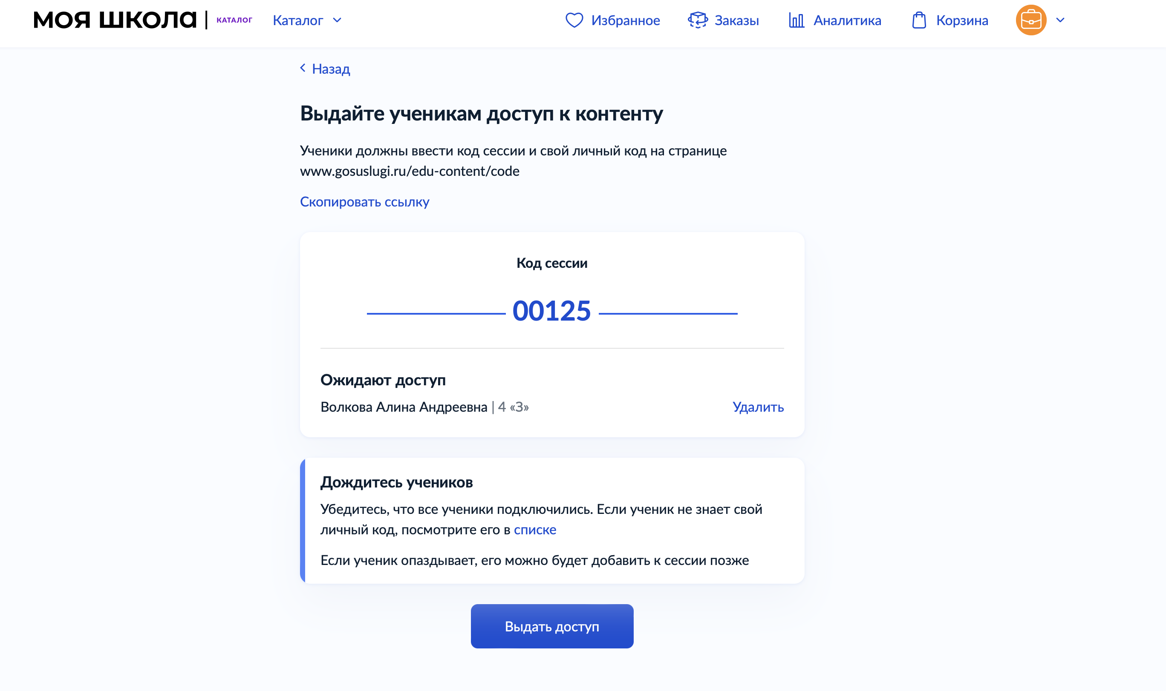
Учитель выдает доступ.

Slide 54
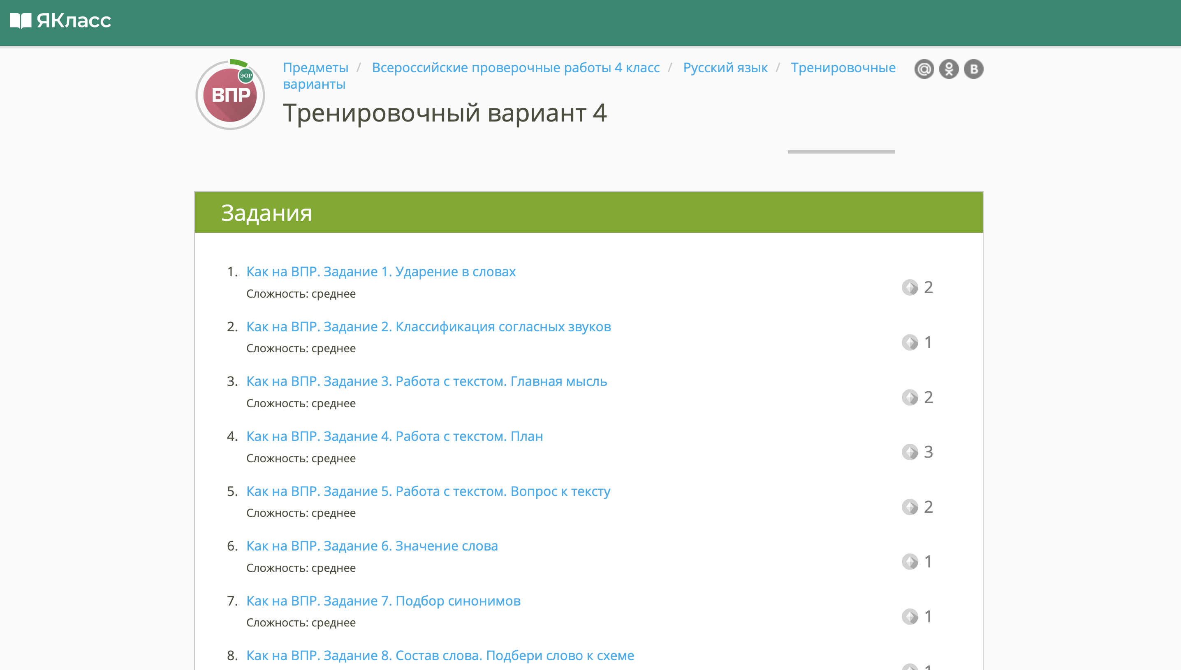
Ученик приступает к решению заданий.

Slide 55
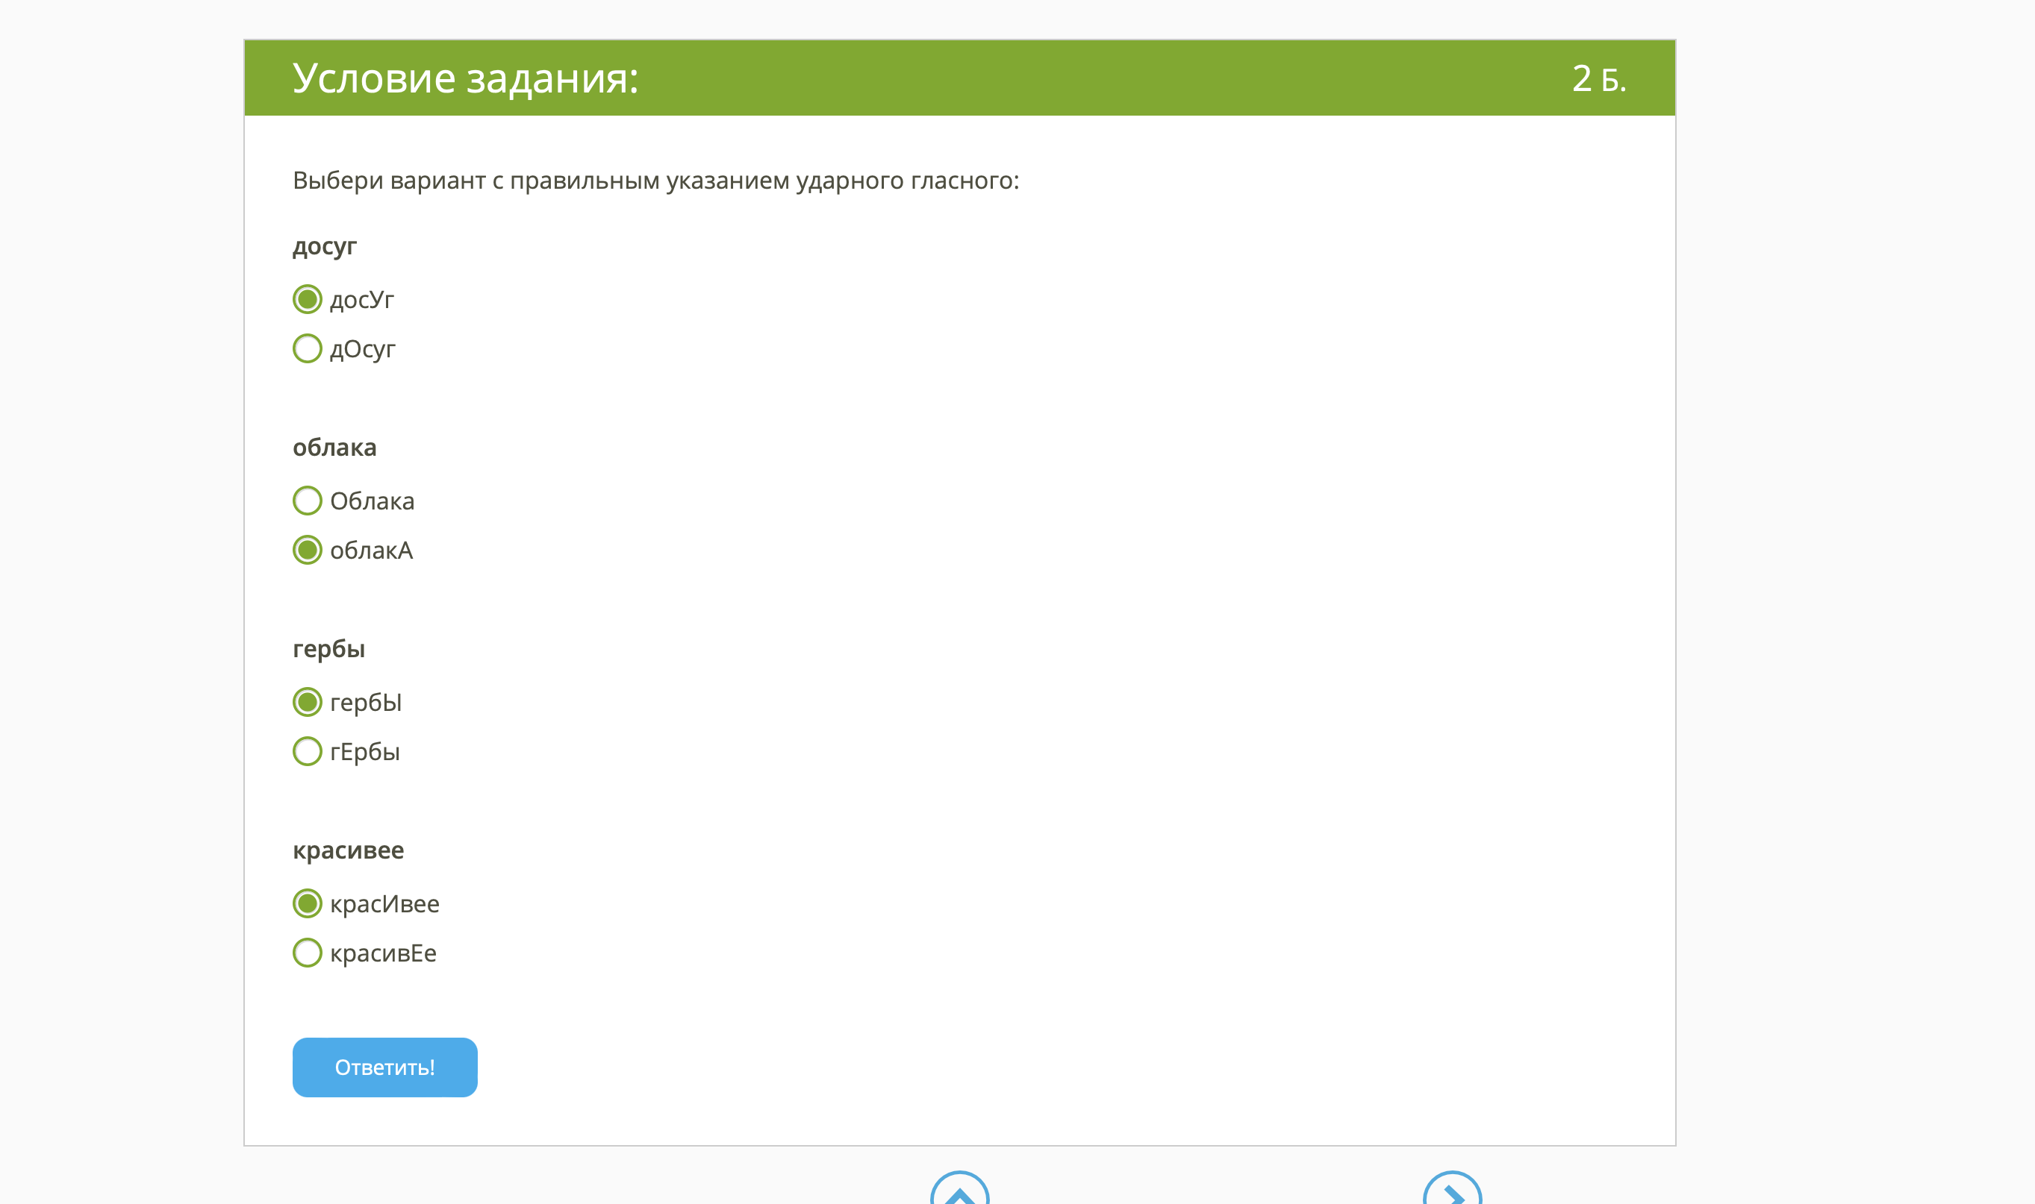

Slide 56


Slide 57


Slide 58


Slide 59


Slide 60



Спасибо за внимание!
@lexia_alekseevna
@lexialekseevna
79215312849@yandex.ru
МАОУ «Центр образования №42»
Коротаева Александра Алексеевна

